Slide 1


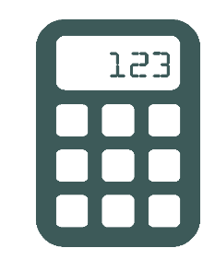


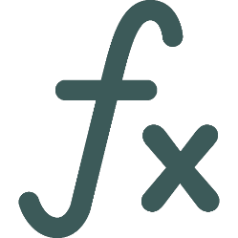

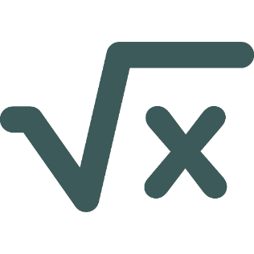



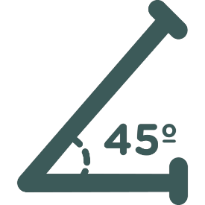

Урок 01
Показникова функція та її властивості

Slide 2





Умовні позначення
Дайте відповідь на запитання
Дата уроку
Необхідно законспектувати
Цікаво
Номер завдання
Домашнє завдання

Slide 3
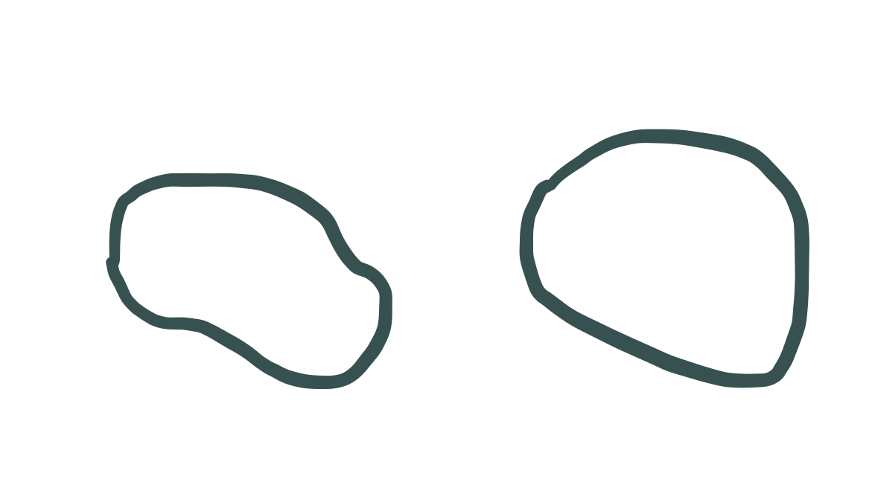

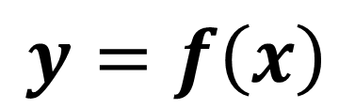




Пригадаємо
Числовою функцією називається…
$$f$$
$$y=f\left(x\right)$$
$$x$$
$$y$$
$$D$$
$$E$$

Slide 4
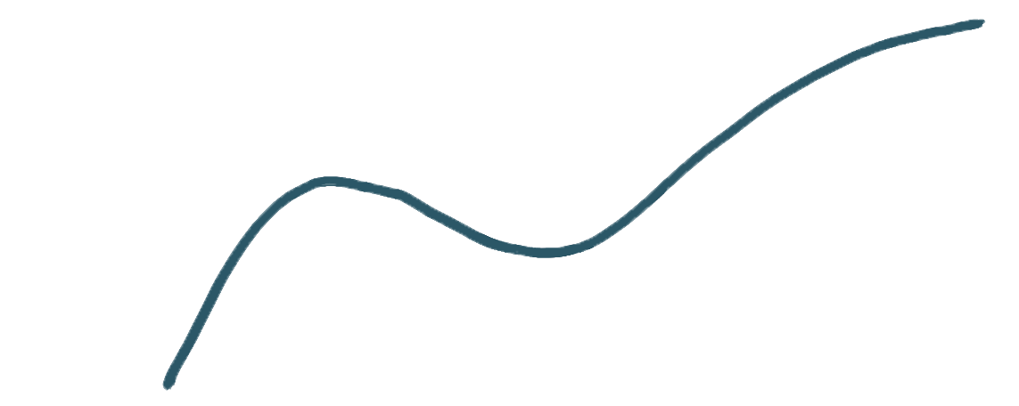





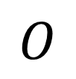
Пригадаємо
Графіком функції називається…
$$y$$
Область визначення функції…
$$M$$
Область значень функції…
$$f\left(x\right)$$
Функція зростаюча, якщо…
Функція спадна, якщо…
$$O$$
$$x$$
$$x$$

Slide 5


































Пригадаємо
$$\sqrt{2}$$
$$\sqrt{2}$$
$$ℂ$$
$$−\frac{4}{17}$$
$$ℂ$$
$$−\frac{4}{17}$$
$$ℝ$$
$$ℝ$$
$$−1$$
$$−1$$
$$ℚ$$
$$ℚ$$
$$i$$
$$ℤ$$
$$i$$
$$ℤ$$
$$1$$
КВАТЕРНІОНИ
$$1$$
$$ℕ$$
$$π$$
$$ℕ$$
$$π$$
$$2$$
$$\frac{3}{4}$$
$$2$$
$$−2$$
$$\frac{3}{4}$$
$$1+i\sqrt{3}$$
$$−2$$
$$1+i\sqrt{3}$$
$$ℕ⊂ℤ⊂ℚ⊂ℝ⊂ℂ⊂ℍ⊂𝕆$$
$$e$$
$$e$$
$ℍ i 𝕆$ – приклади гіперкомплексних чисел
ОКТОНІОНИ
Наведіть приклади комплексних чисел
Наведіть приклади раціональних чисел
Наведіть приклади натуральних чисел
Наведіть приклади цілих чисел
Чи існують інші типи чисел?
Наведіть приклади дійсних чисел
Цікаво
Які існують типи чисел?

Slide 6

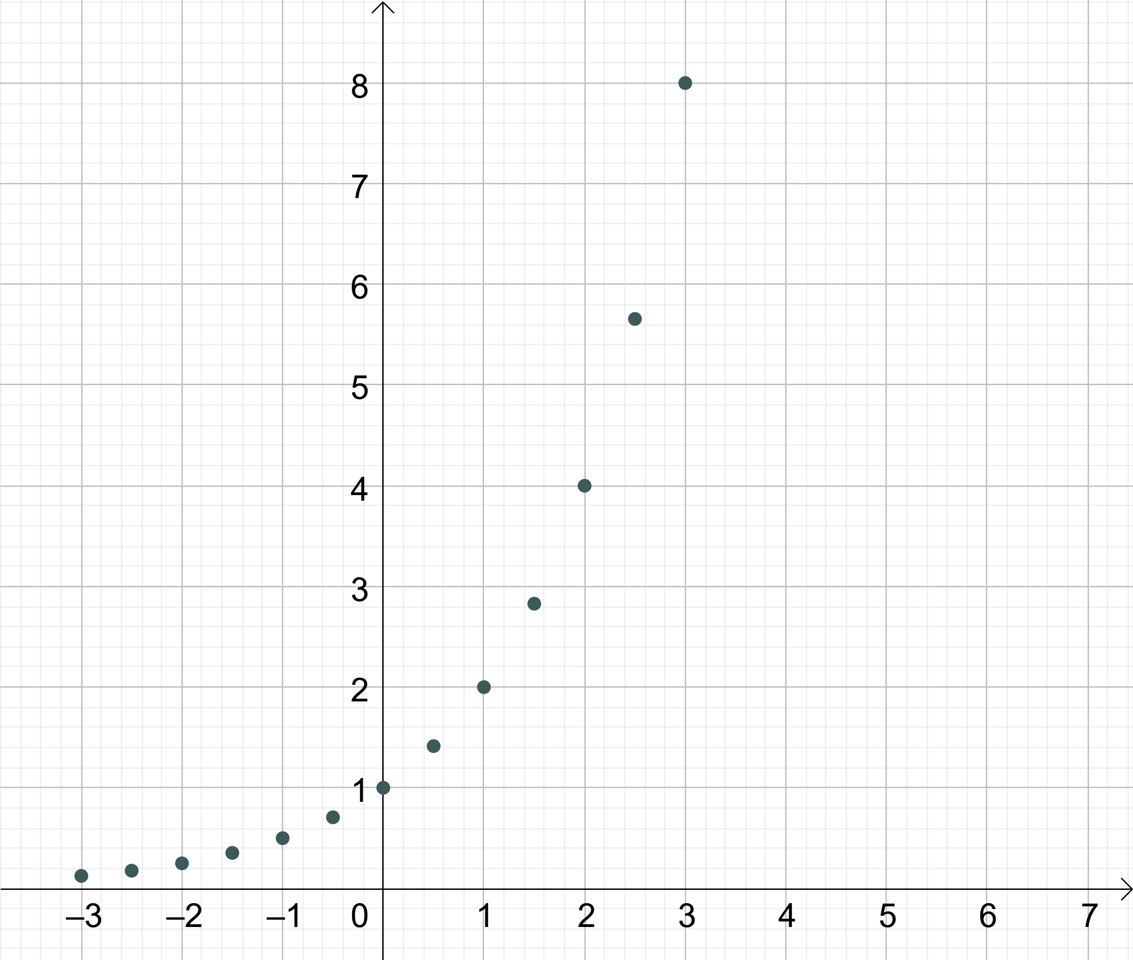
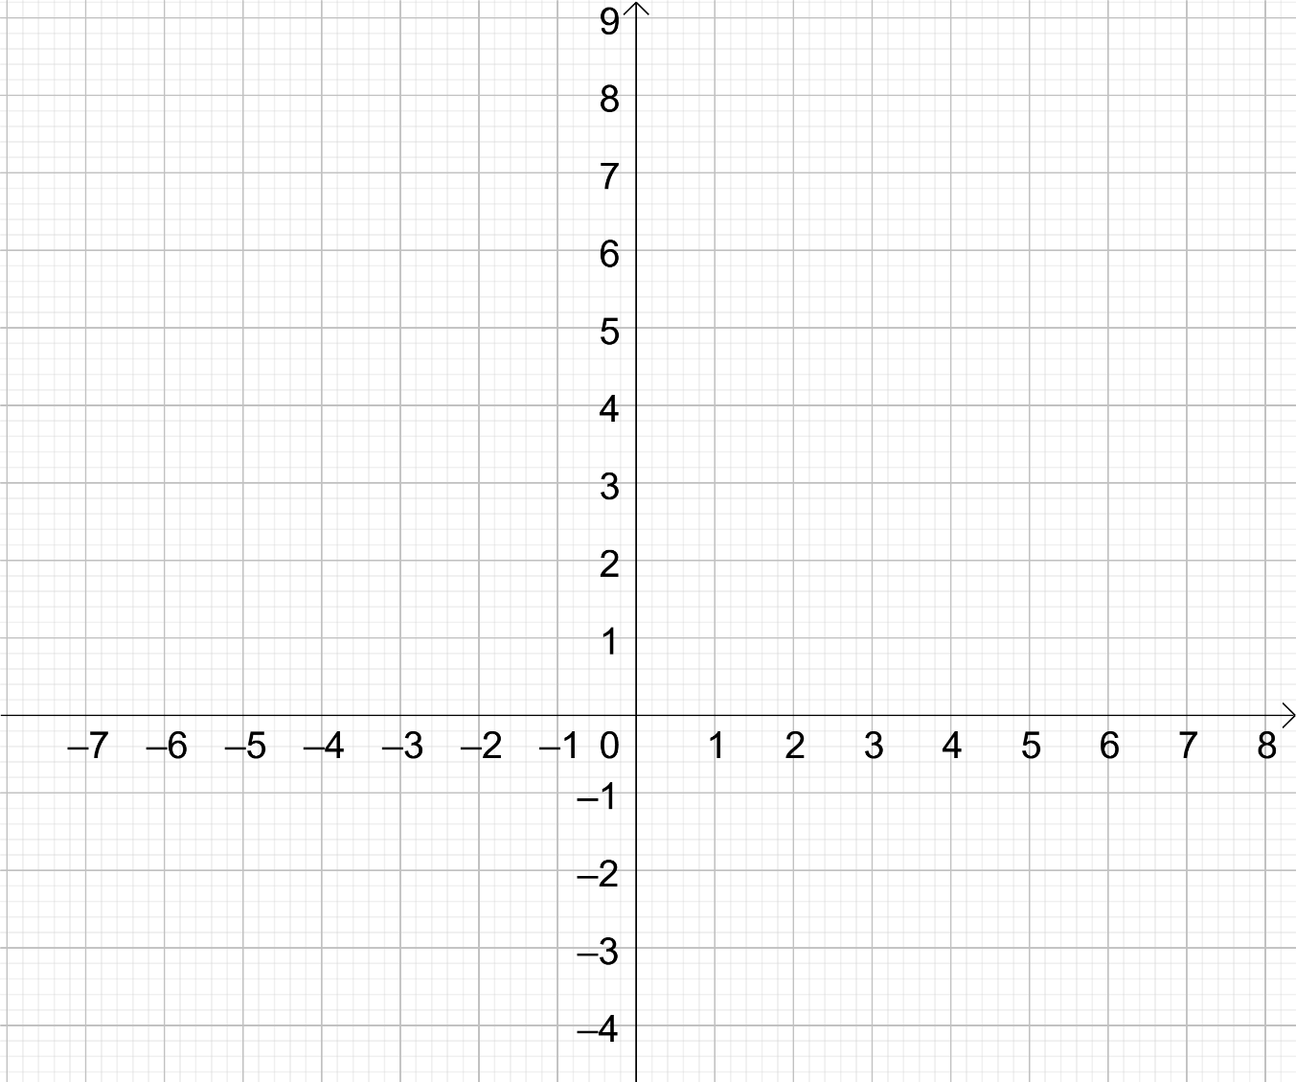
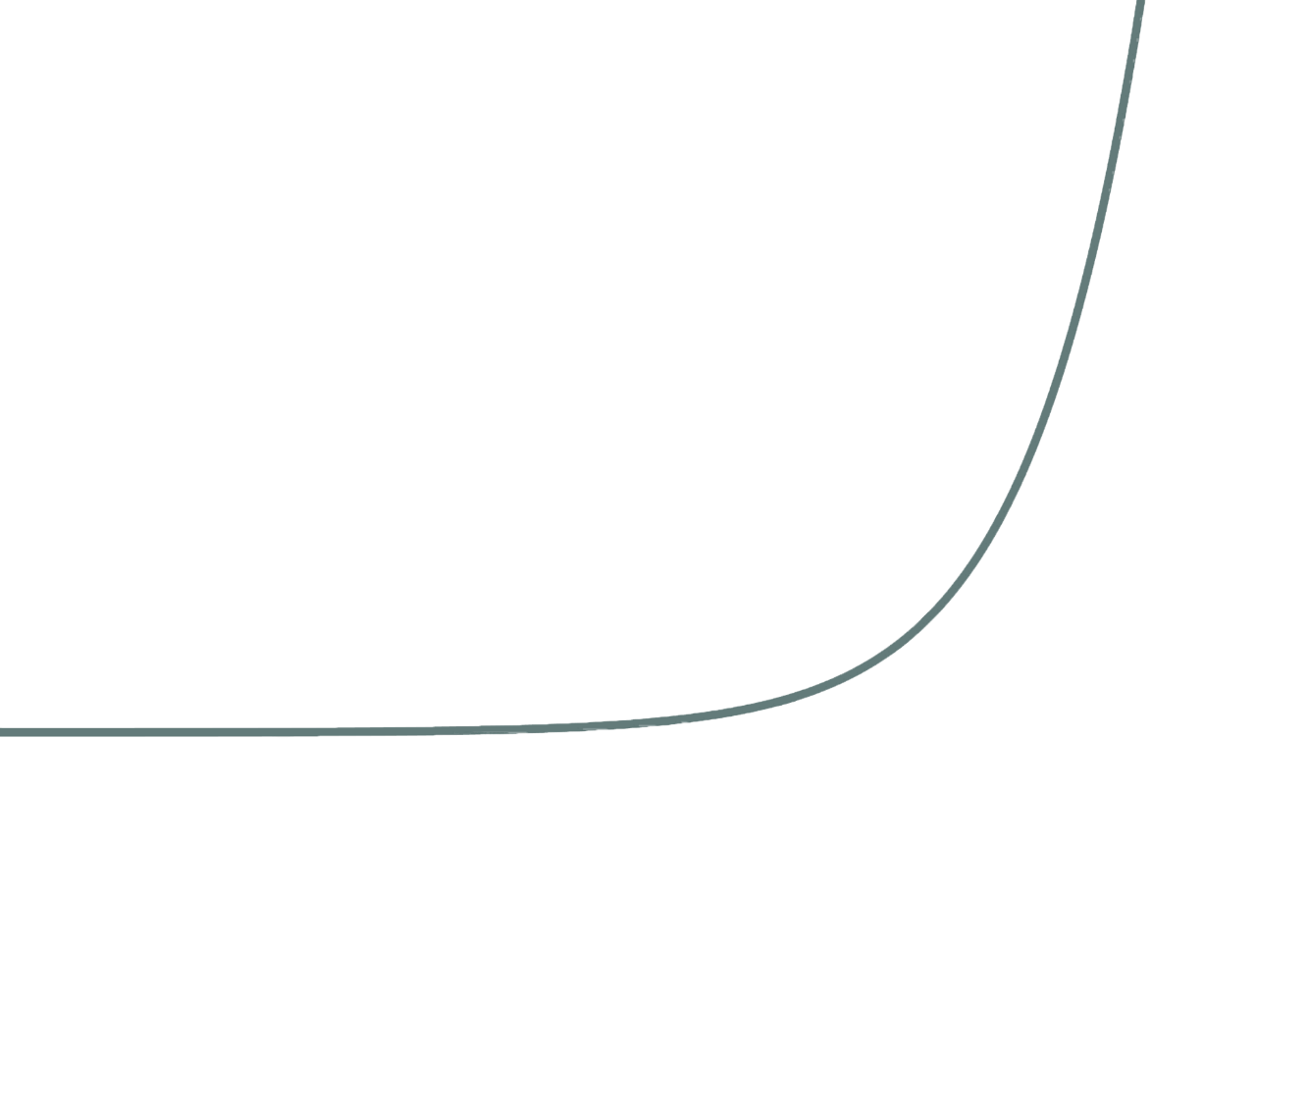

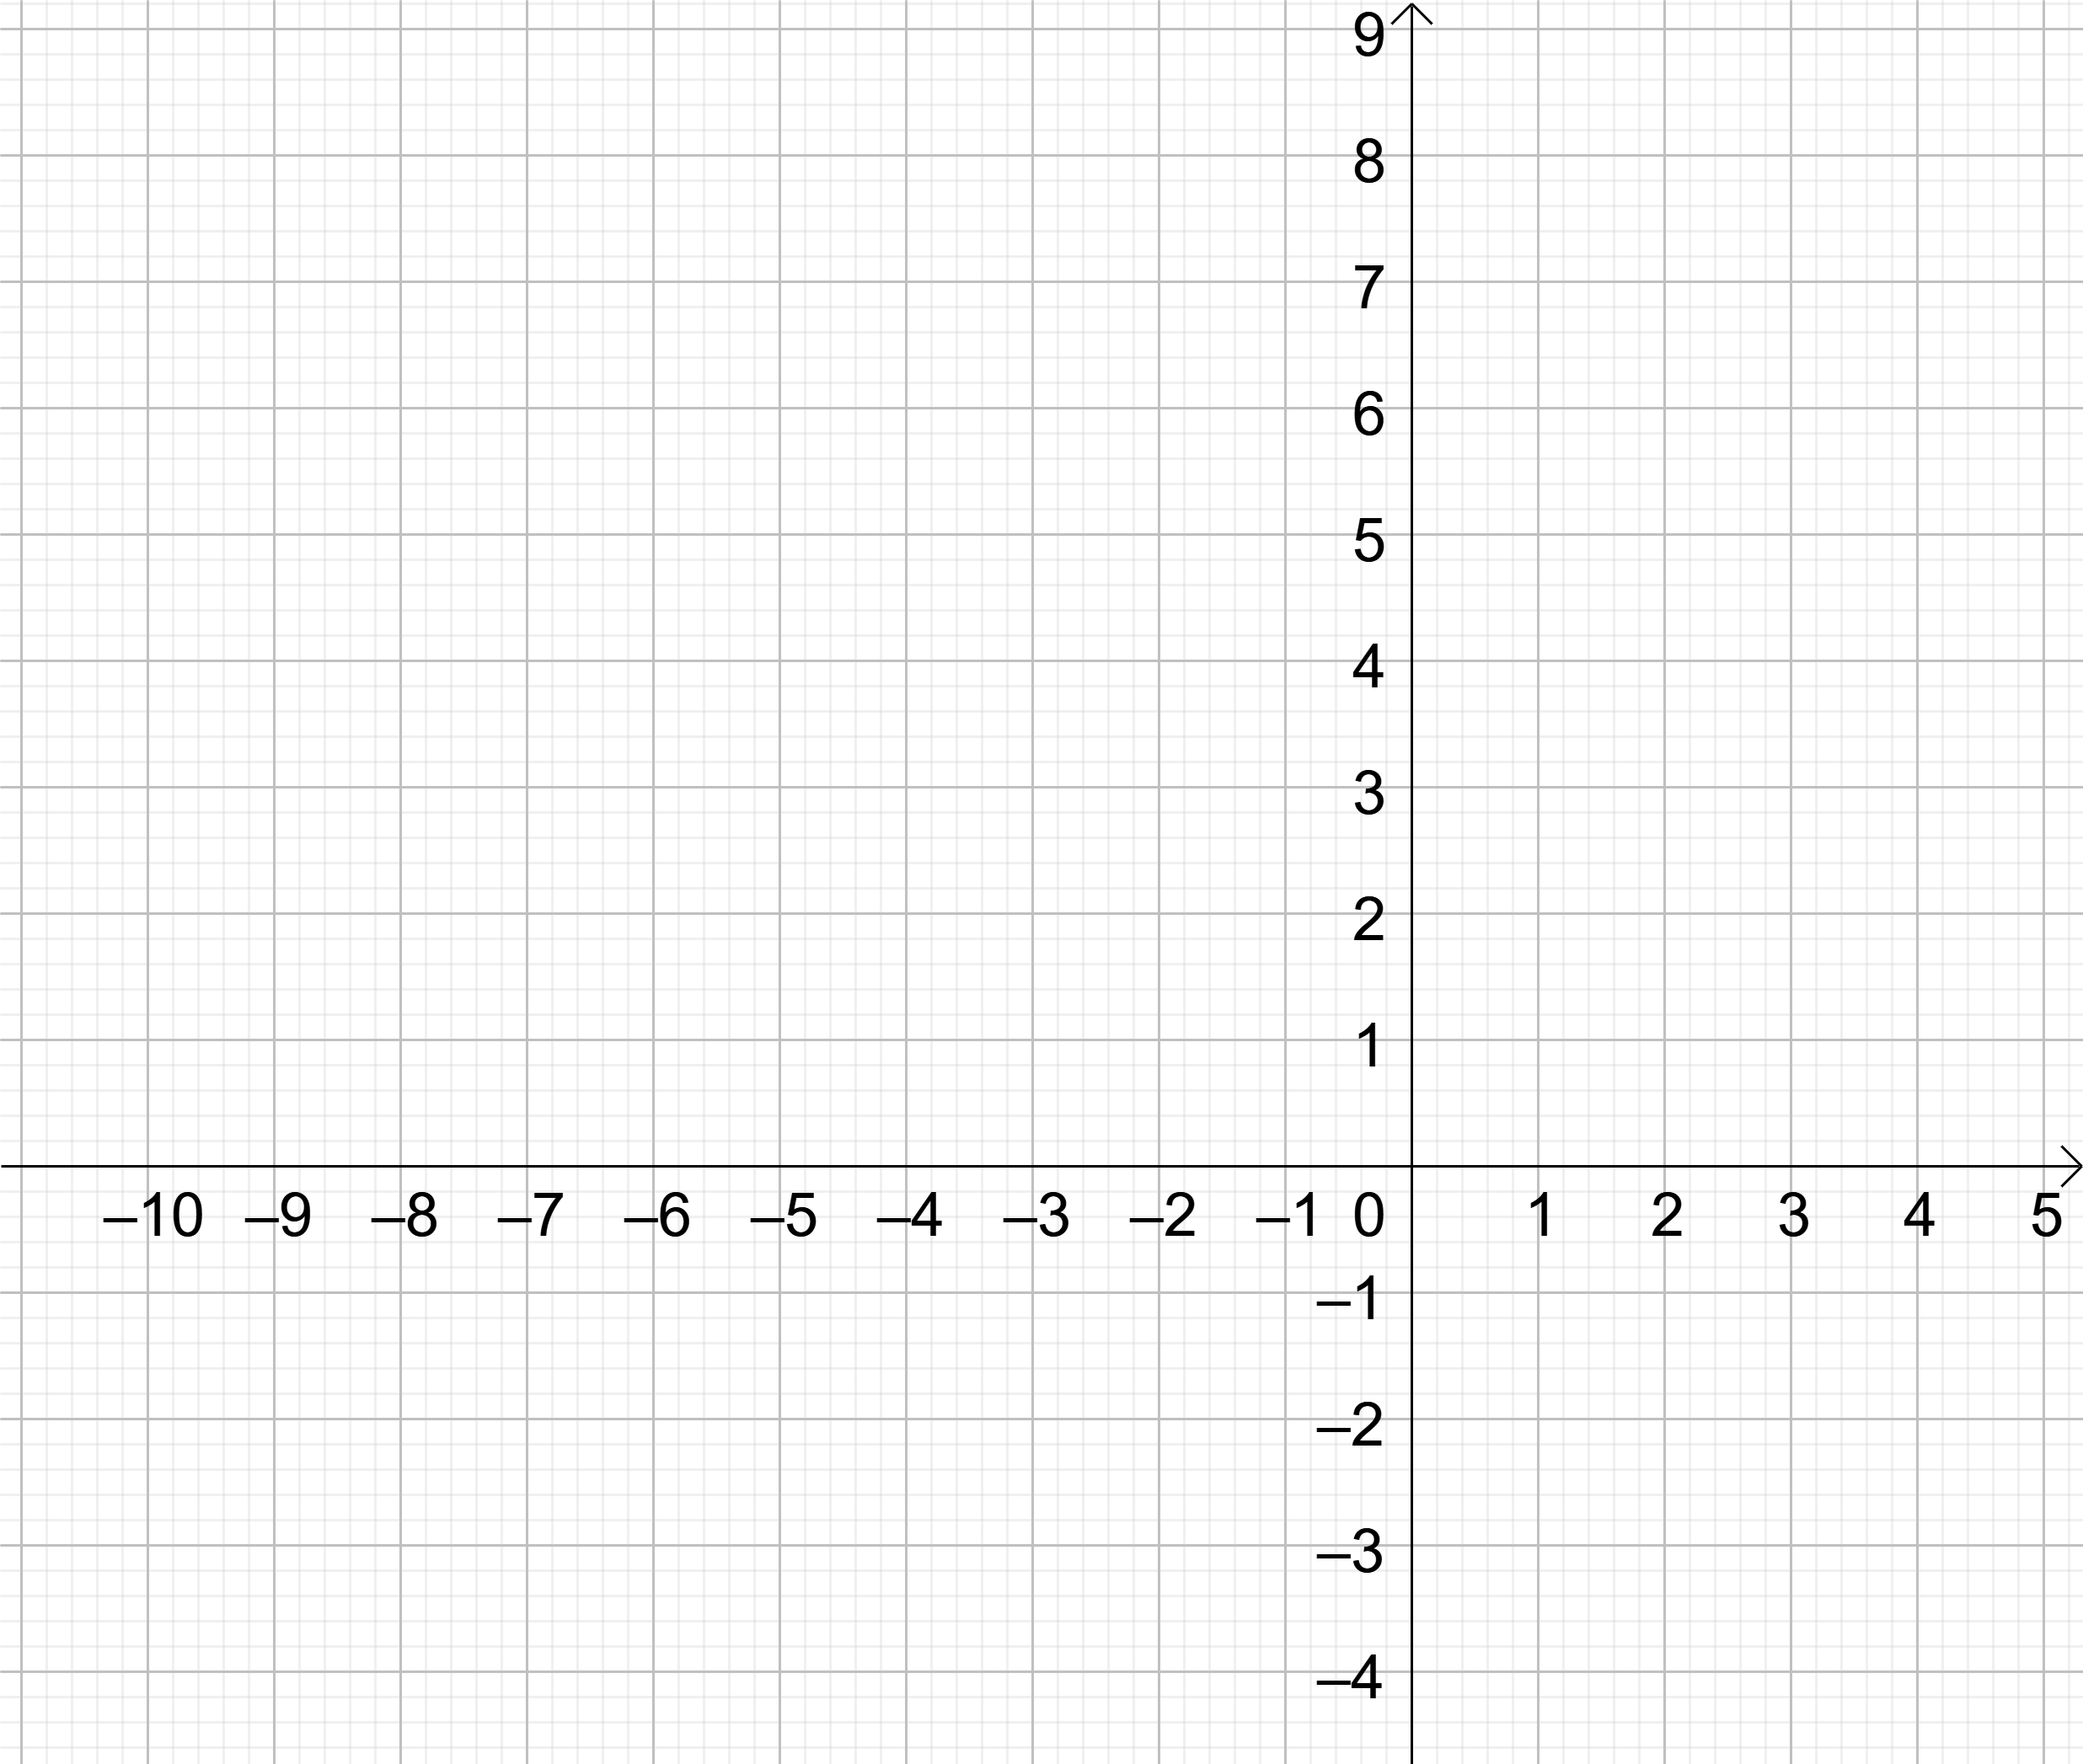
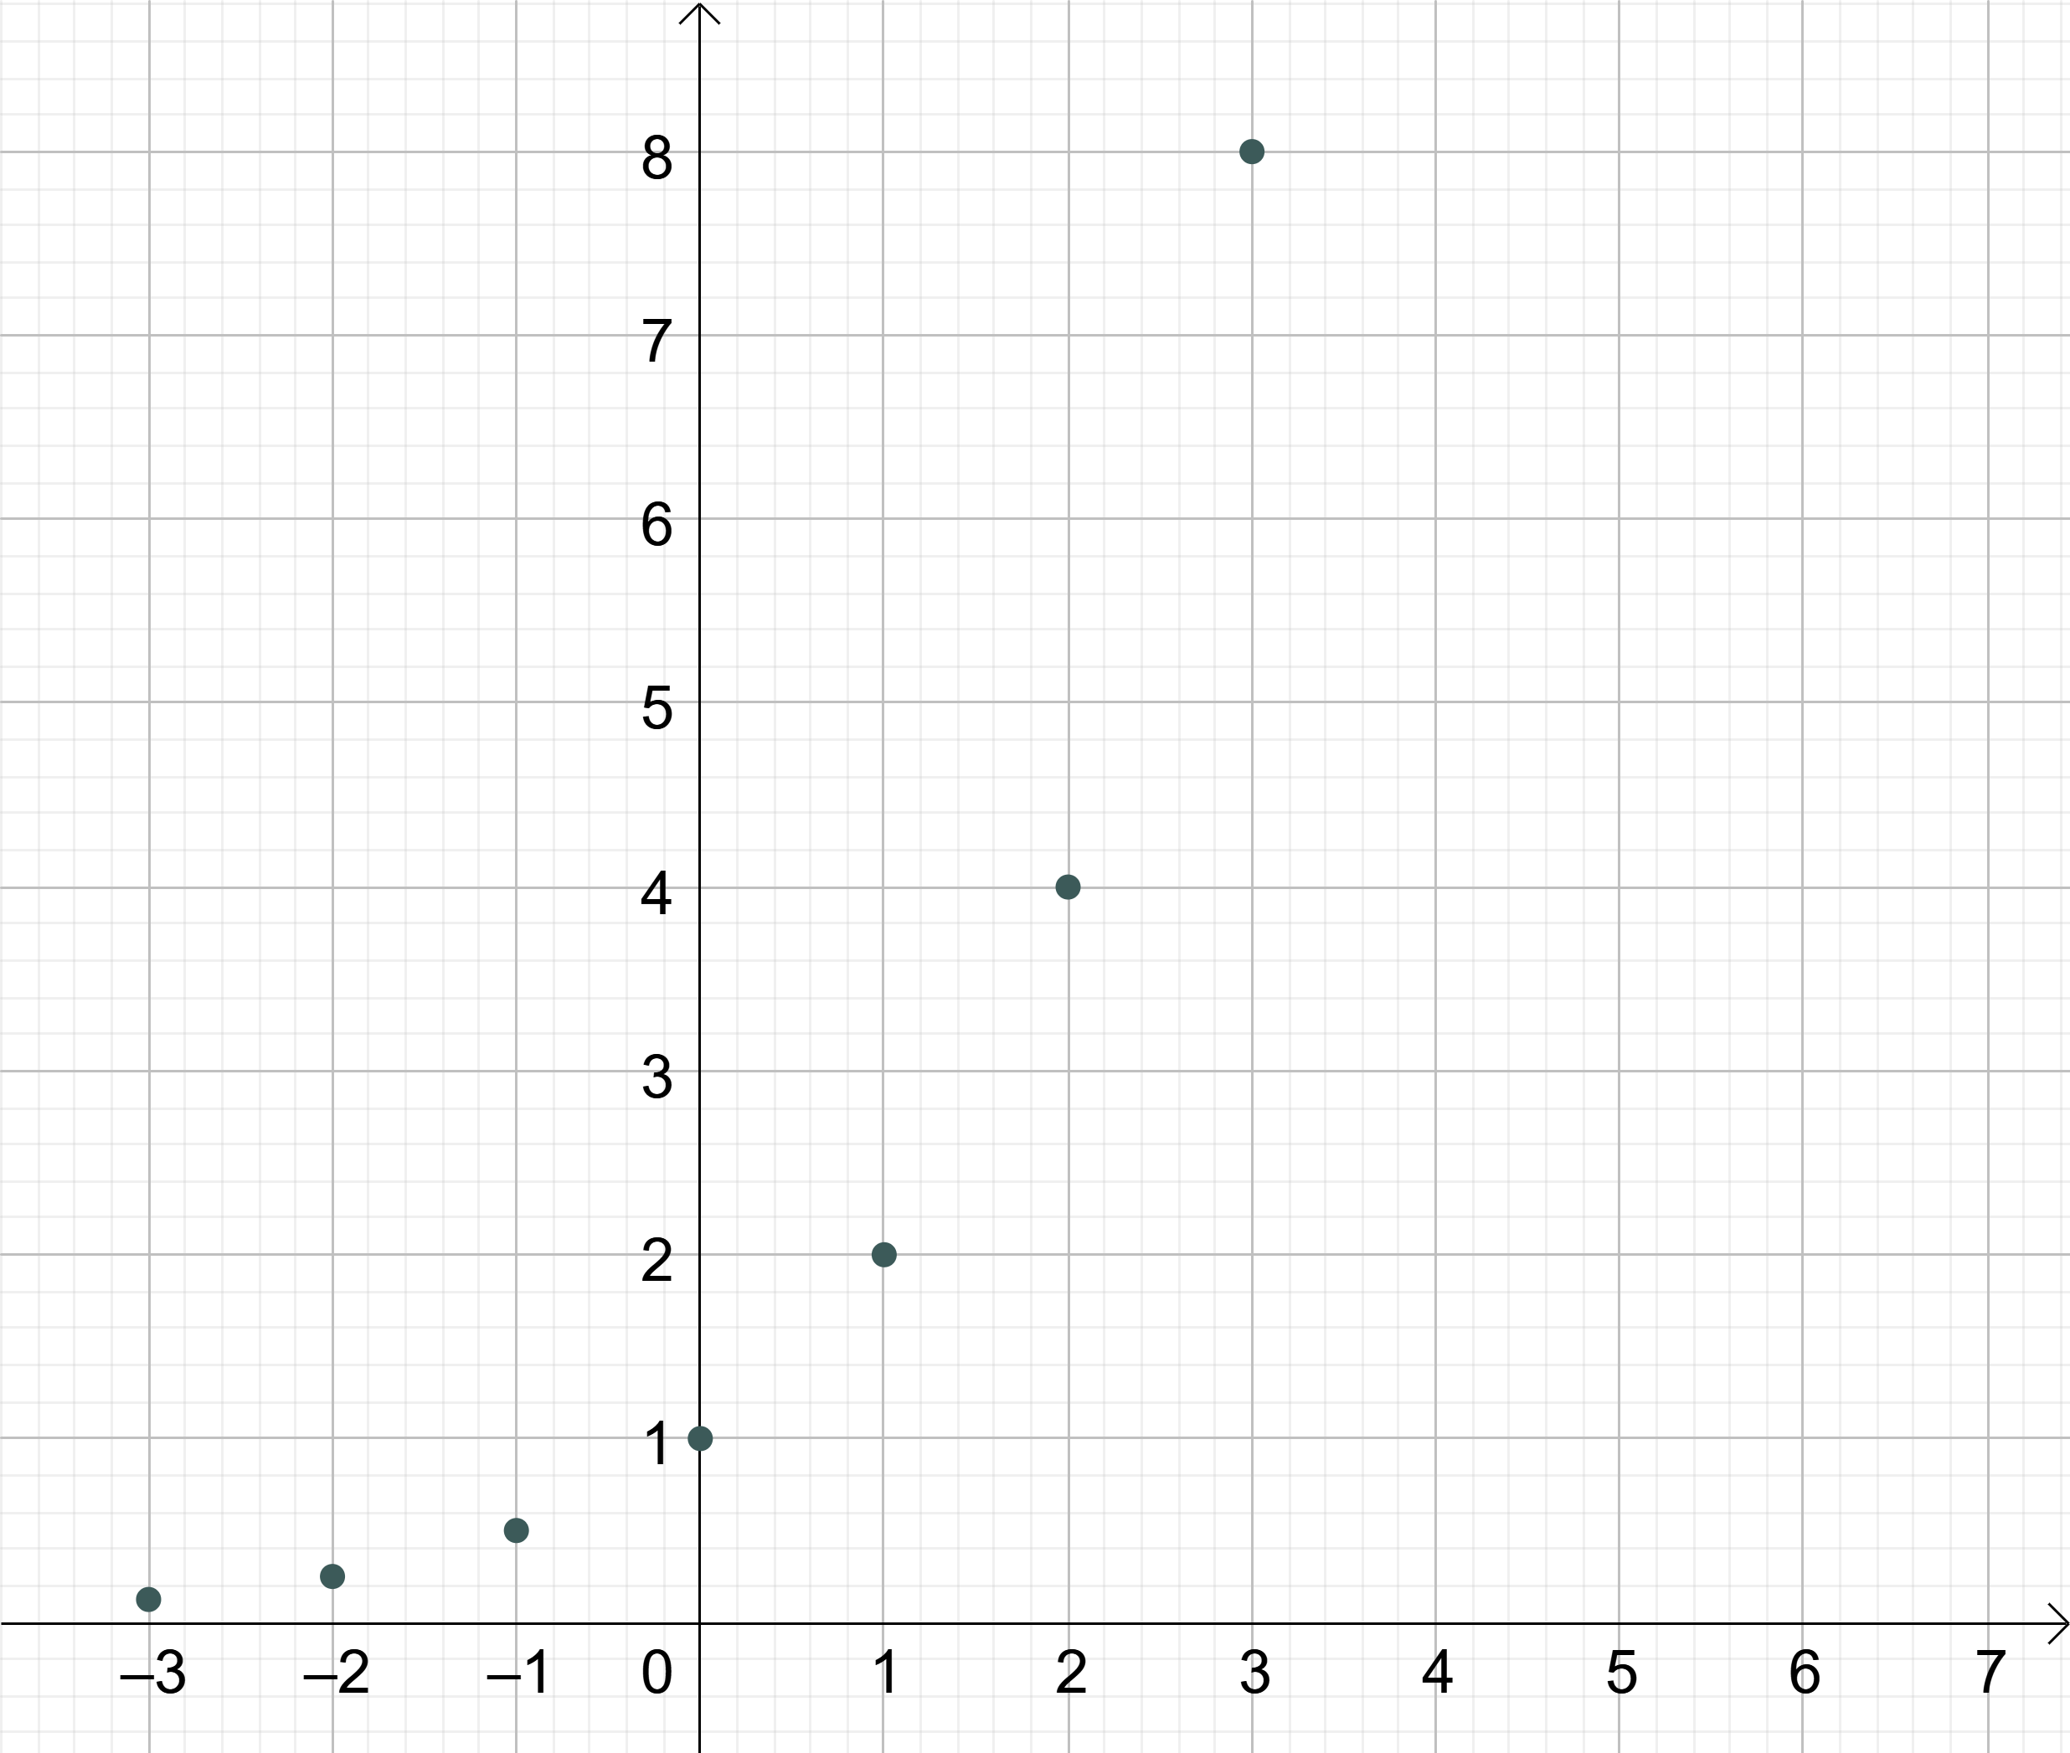

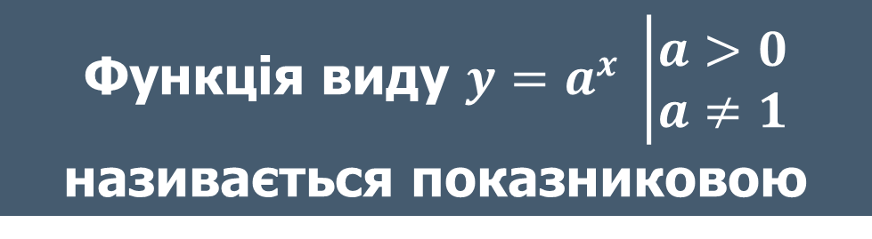


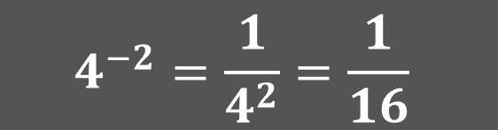




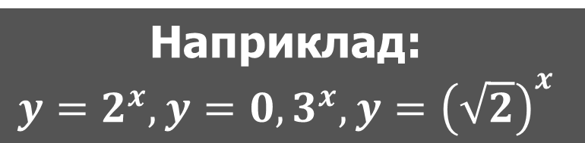
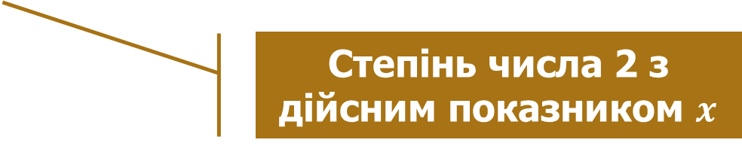
Показникова функція
Функція виду $y=a^{x} \left|\begin{aligned}a>0 \\ a≠1\end{aligned}\right.$
називається показниковою
Побудуємо:
$$y=2^{x}$$
Наприклад:
$$y=2^{x}, y={0,3}^{x}, y={\left(\sqrt{2}\right)}^{x}$$
Деякі цілі значення
$$x^{−n}=\frac{1}{x^{n}}$$
Показникова функція з основою 2
Не показникова функція
$$4^{−2}=\frac{1}{4^{2}}=\frac{1}{16}$$
$$y=2^{x}$$
Степінь числа 2 з дійсним показником $x$
Показникова функція
Можливий інший запис, наприклад: $g\left(x\right)=2^{x}$
Вісь $x$ є асимптотою цього графіка
Чи може отриманий графік перетнути вісь абсцис?
Чи існує функція при $a=1$?
$$x∈ℝ$$
+деякі дробові значення

Slide 7
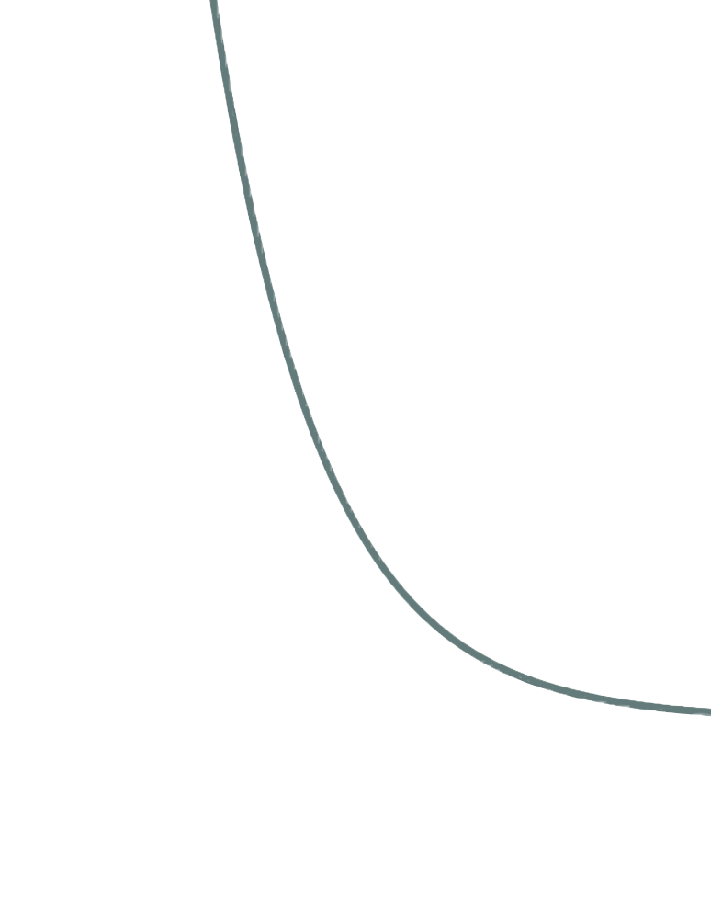
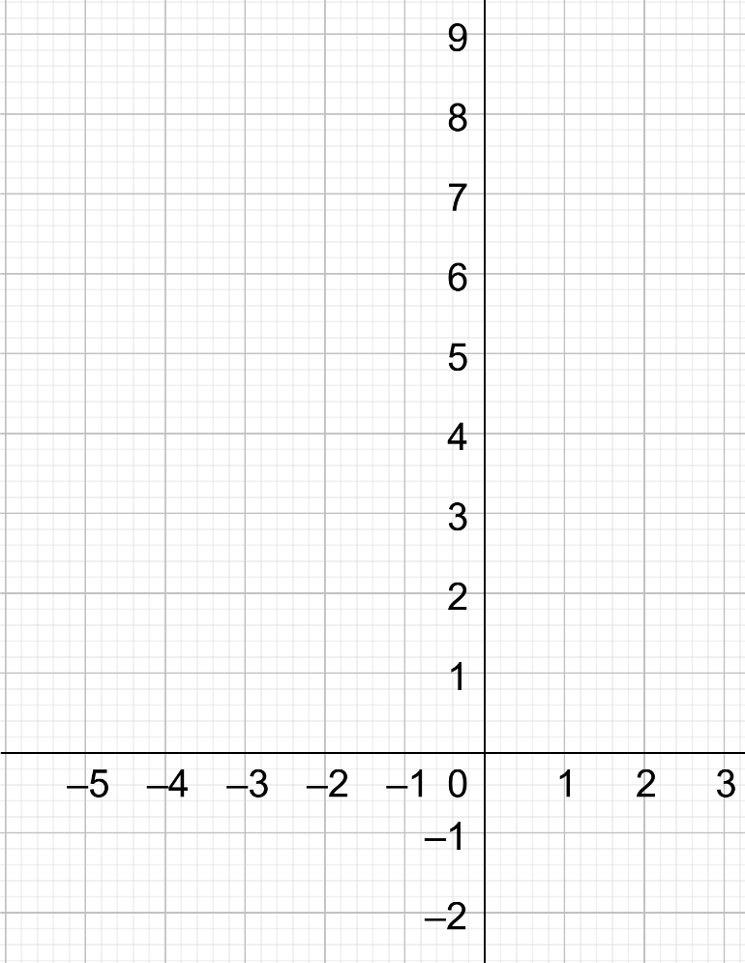
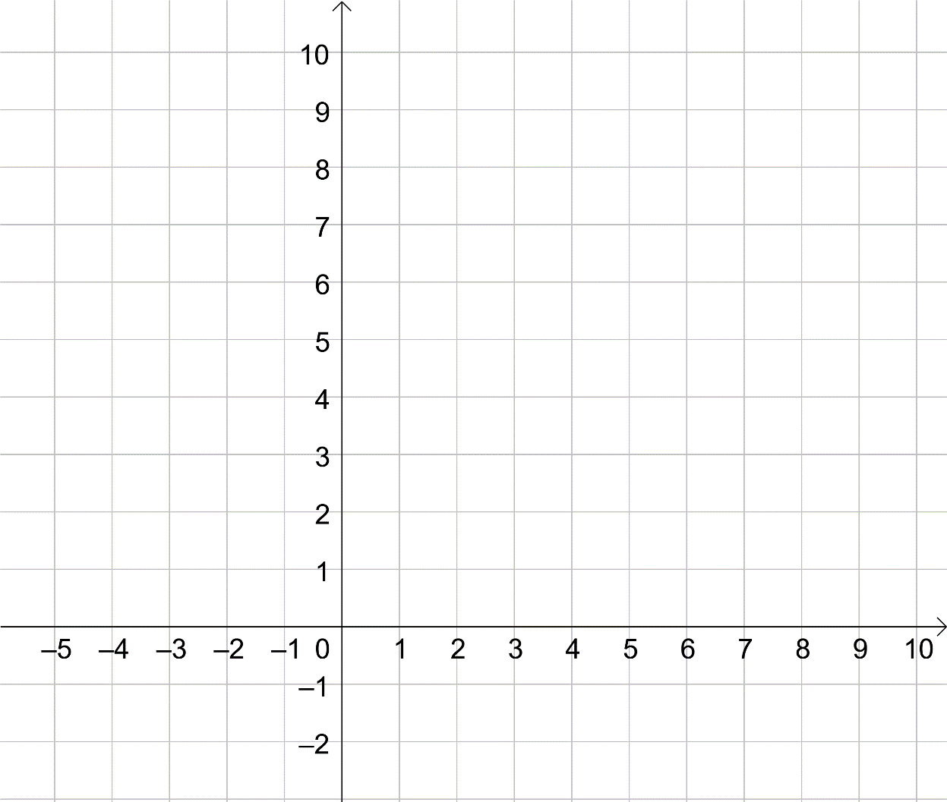
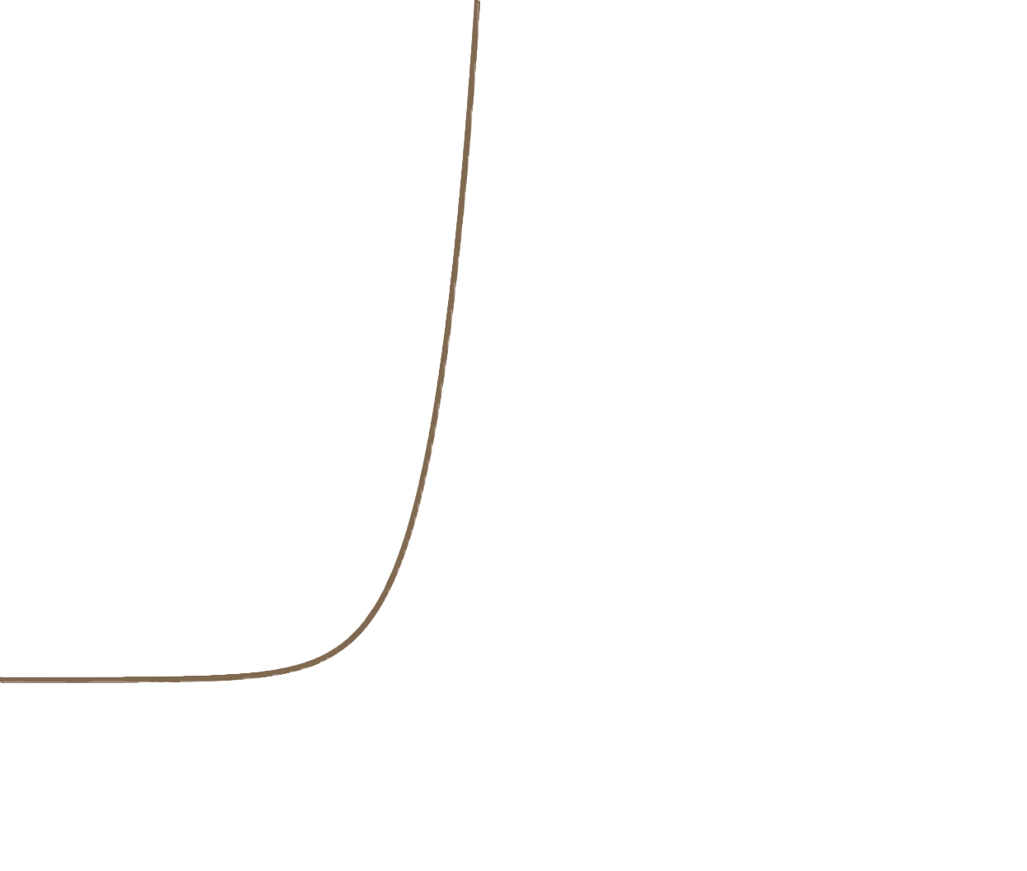
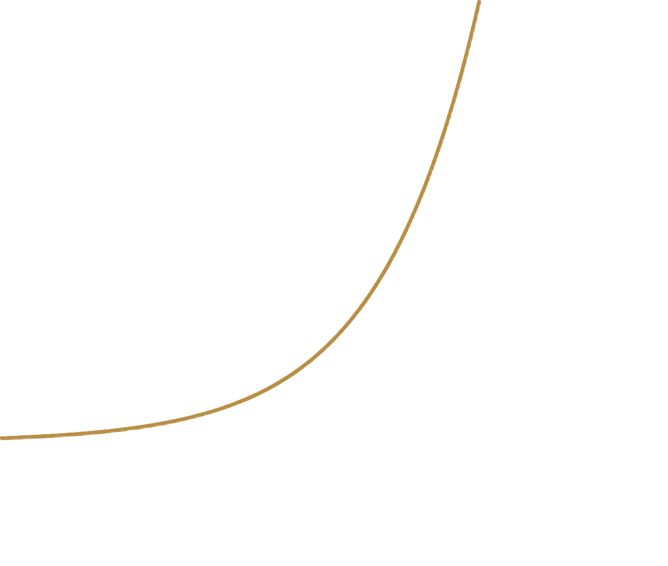
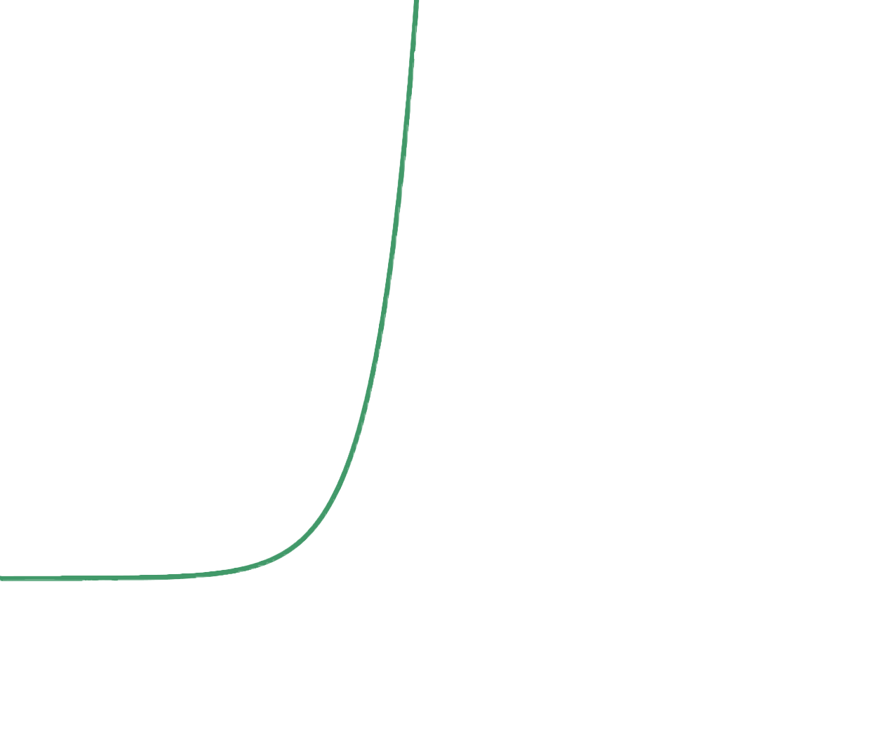
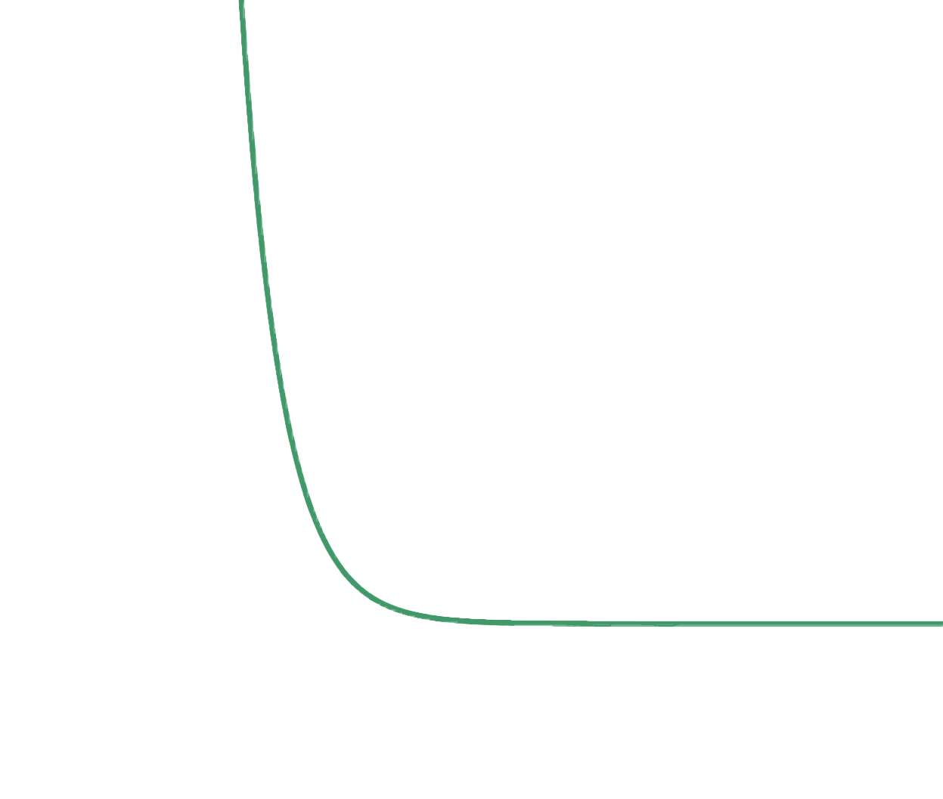
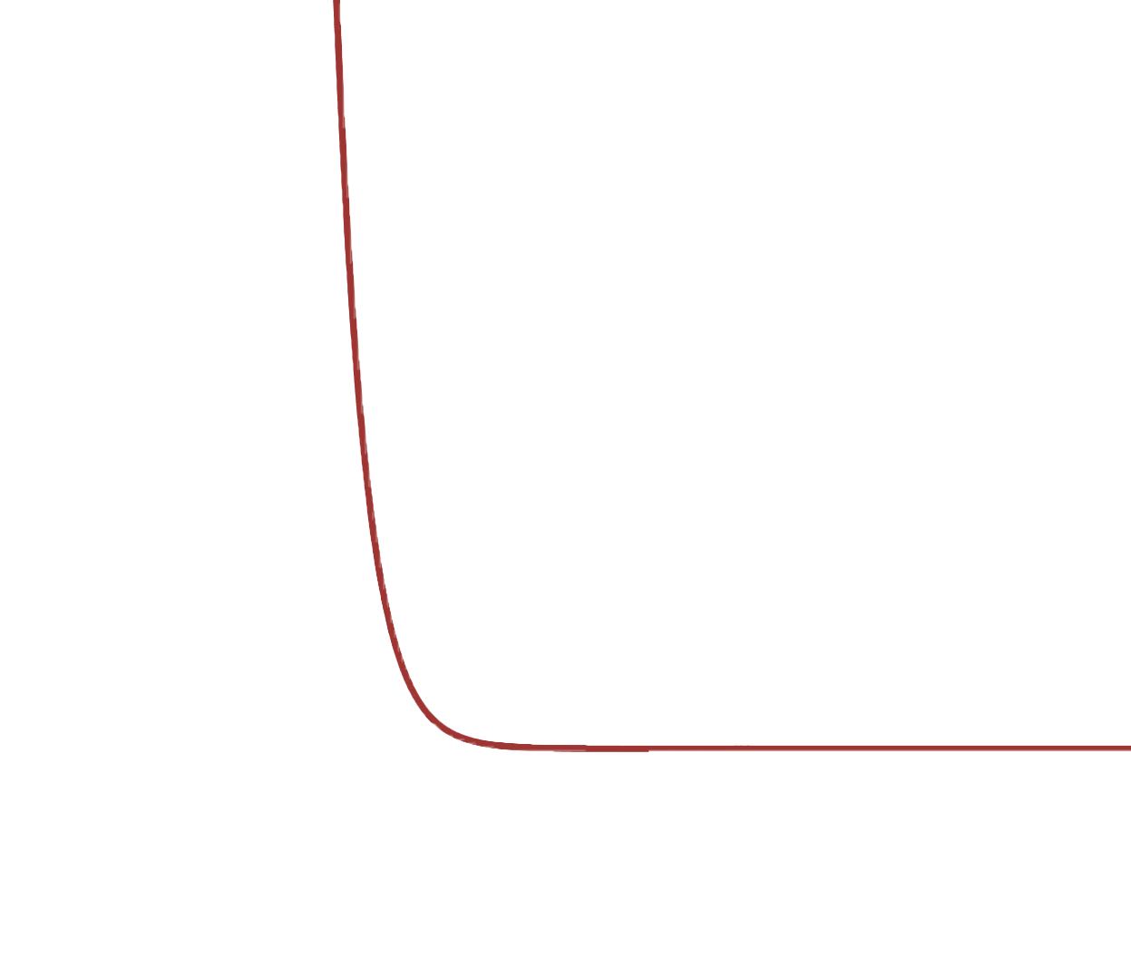
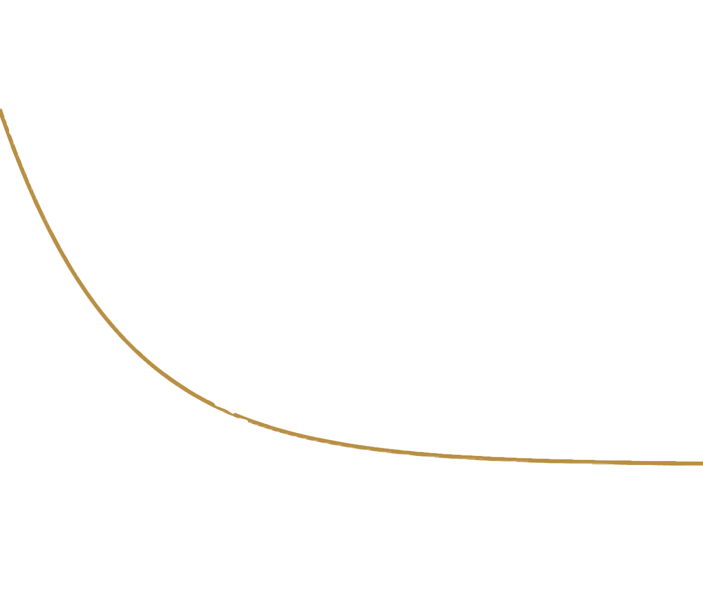








Показникова функція
$$a>1$$
$$0<a<1$$
$$y=4^{x}$$
$$y={\left(\frac{1}{10}\right)}^{x}$$
$$y={\left(1,5\right)}^{x}$$
$$y={\left(0,7\right)}^{x}$$
$$y={\left(3,5\right)}^{x}$$
$$y={\left(\frac{1}{4}\right)}^{x}$$
Зростаюча функція
Спадна функція
Що можемо сказати про функції, аналізуючи їх графіки?

Slide 8
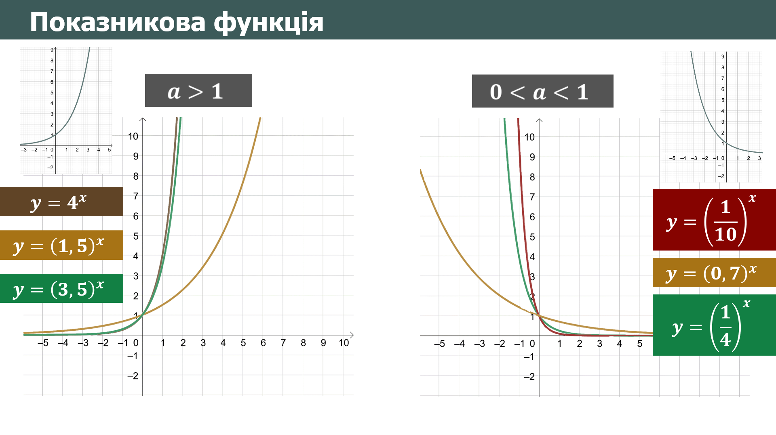
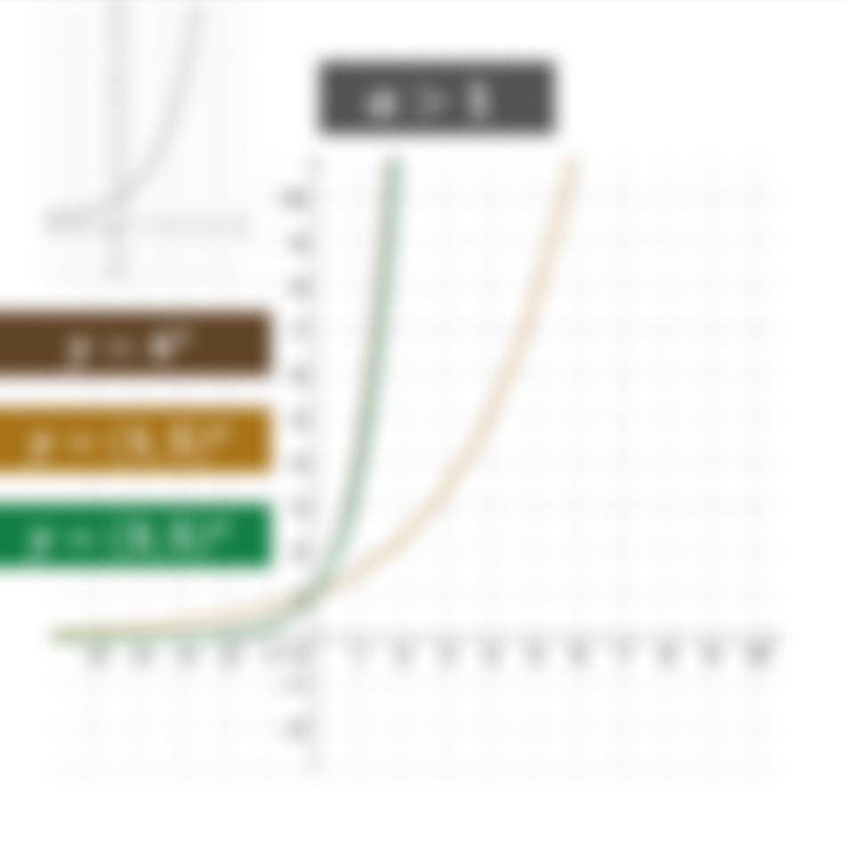

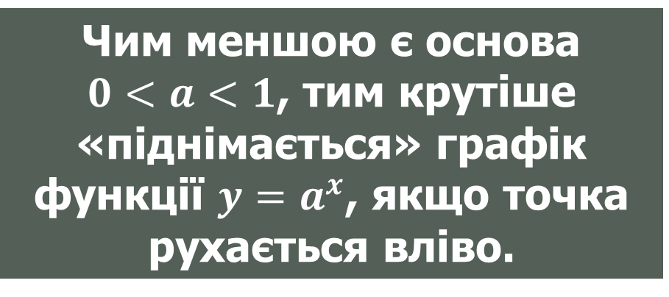
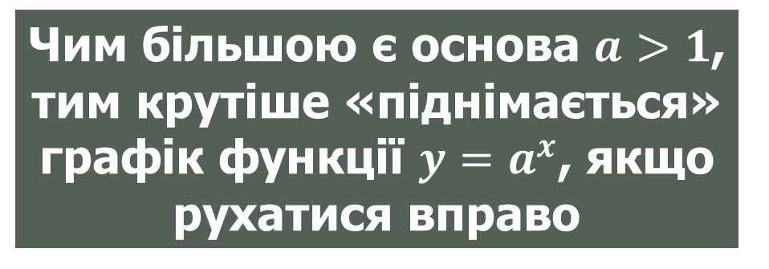
Чим меншою є основа
$0<a<1$, тим крутіше «піднімається» графік функції $y=a^{x}$, якщо точка рухається вліво.
Чим більшою є основа $a>1$, тим крутіше «піднімається» графік функції $y=a^{x}$, якщо рухатися вправо

Slide 9












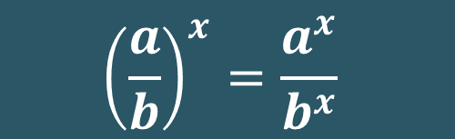



Властивості степеня
$$a^{x}a^{y}=$$
$$a^{x}a^{y}=a^{x+y}$$
$$a^{x+y}$$
Для $a>0, b>0$ та будь-яких дійсних $x i y$ справедливі такі рівності
$$a^{x}:a^{y}=a^{x−y}$$
$$a^{x}:a^{y}=$$
$$a^{x−y}$$
$${\left(a^{x}\right)}^{y}=a^{xy}$$
$${\left(a^{x}\right)}^{y}=$$
$$a^{xy}$$
$${\left(ab\right)}^{x}=a^{x}b^{x}$$
$${\left(ab\right)}^{x}=$$
$$a^{x}b^{x}$$
Ці властивості зберігаються і для степеня з дійсним показником
$${\left(\frac{a}{b}\right)}^{x}=\frac{a^{x}}{b^{x}}$$
$${\left(\frac{a}{b}\right)}^{x}=$$
$$\frac{a^{x}}{b^{x}}$$
Пригадаємо властивості степеня з раціональним показником

Slide 10



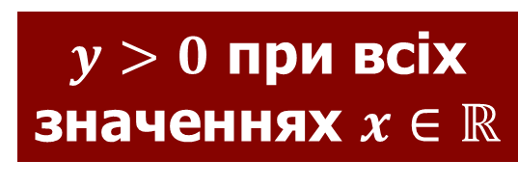





Властивості показникової функції
$$a>1$$
$$0<a<1$$
$$D\left(f\right)=ℝ$$
$$E\left(f\right)=\left(0;∞\right)$$
$y>0$ при всіх значеннях $x∈ℝ$
При $a>1$ зростаюча
При $0<a<1$ спадна
При $a>1$ зростає на всій області визначення
При $0<a<1$ спадає на всій області визначення
Областю значень показникової функції є множина $\left(0;∞\right)$
Областю визначення показникової функції є множина дійсних чисел
Показникова функція немає нулів, і проміжок $\left(−∞;+∞\right)$ є її проміжком знакосталості

Slide 11
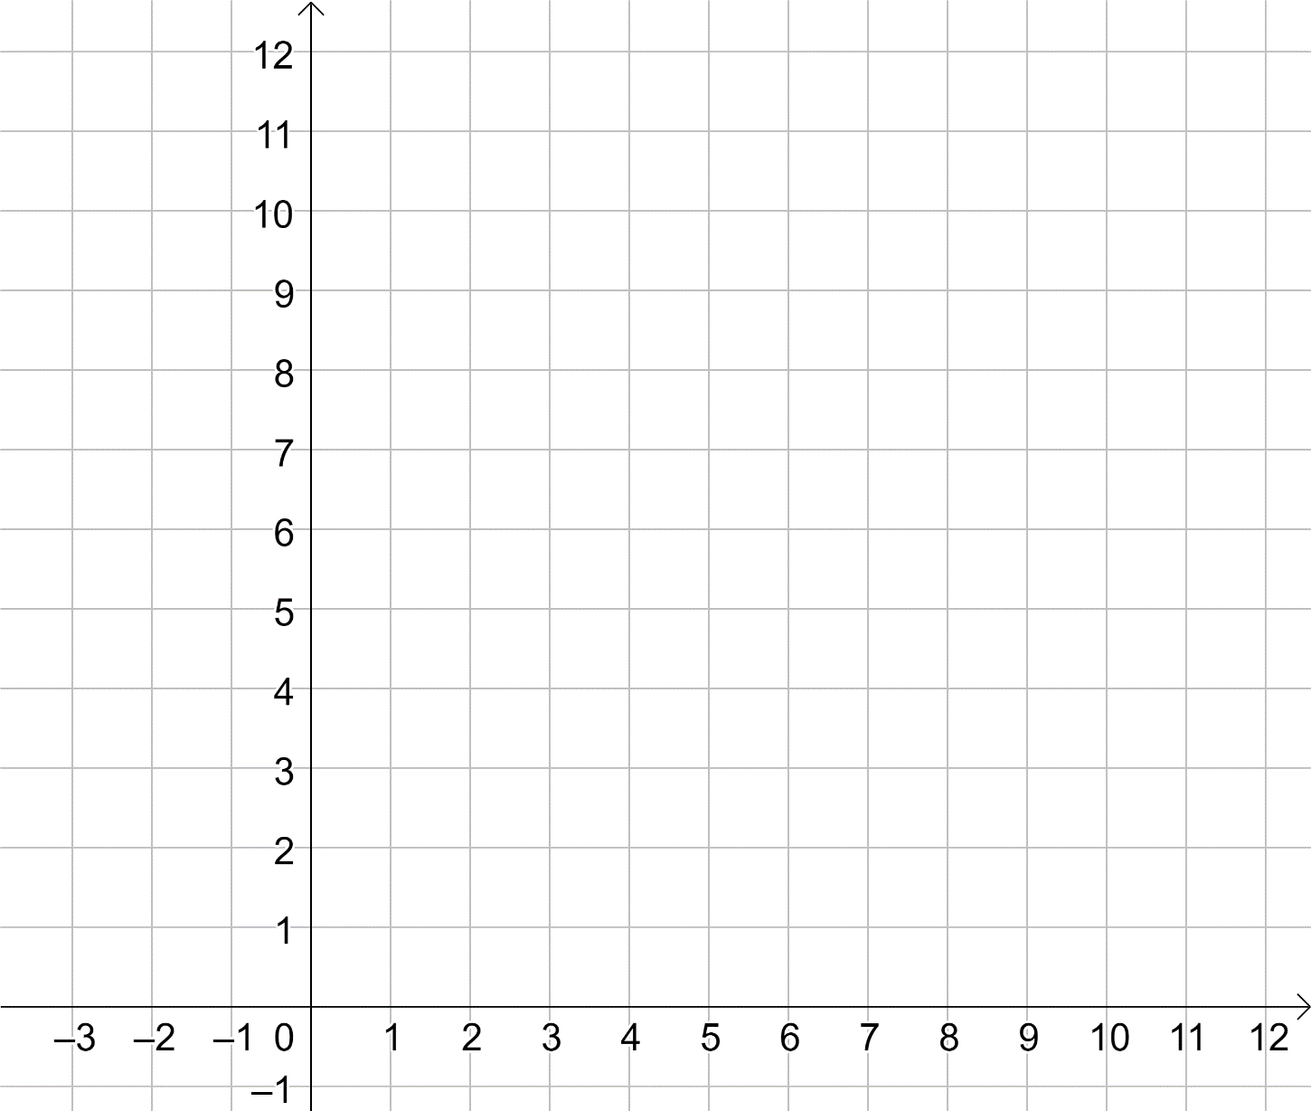
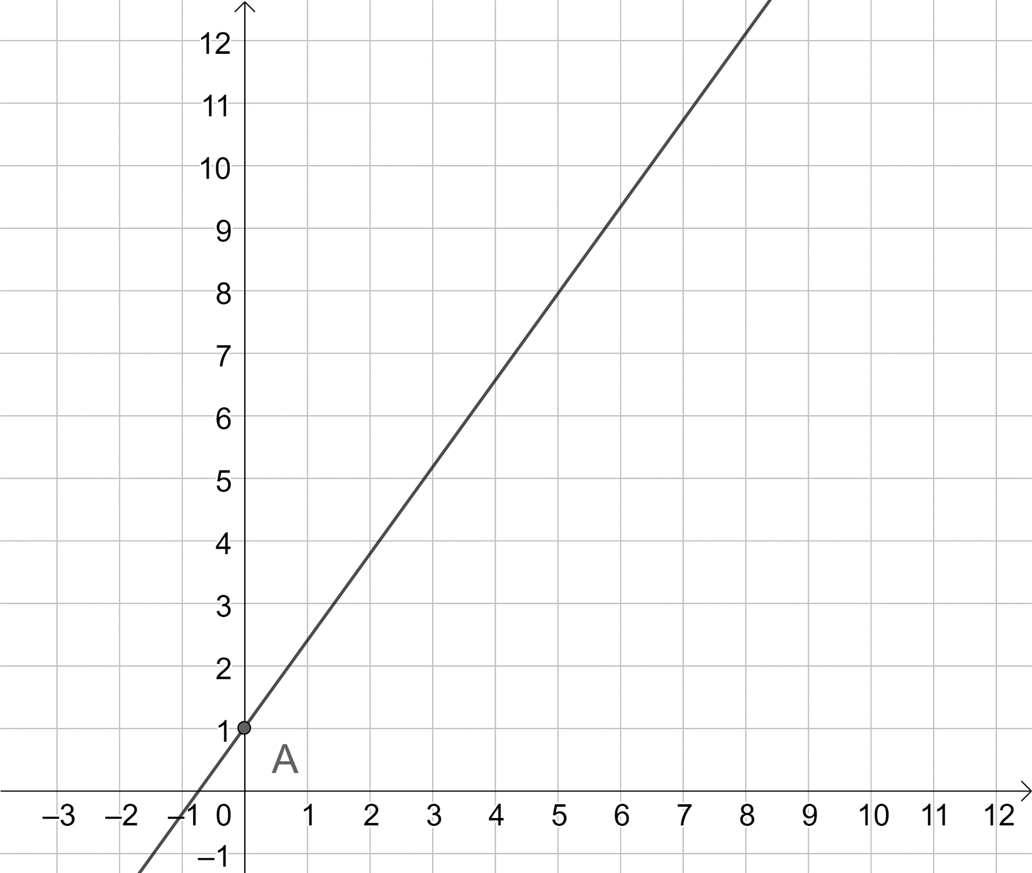
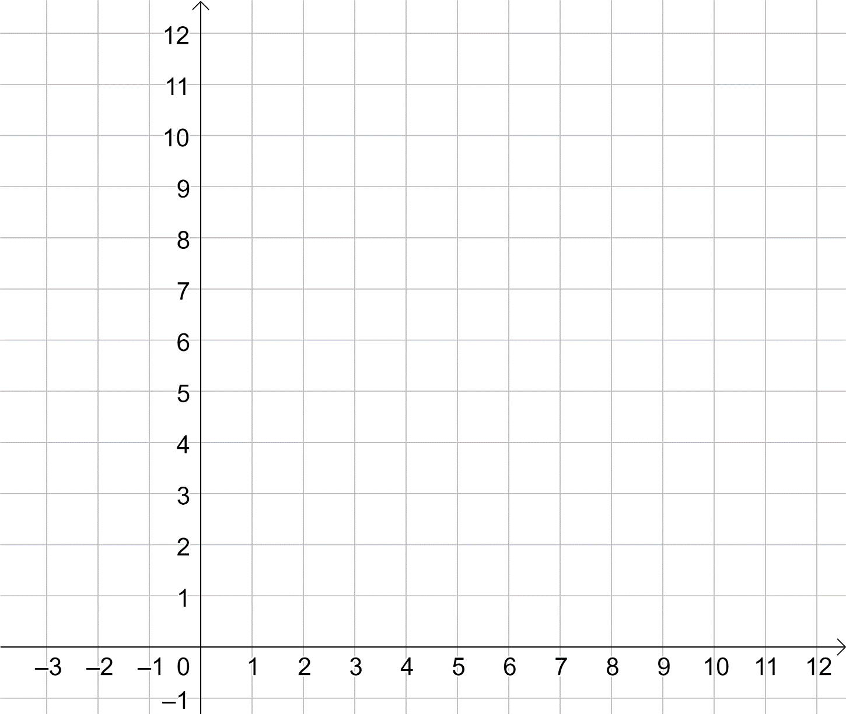
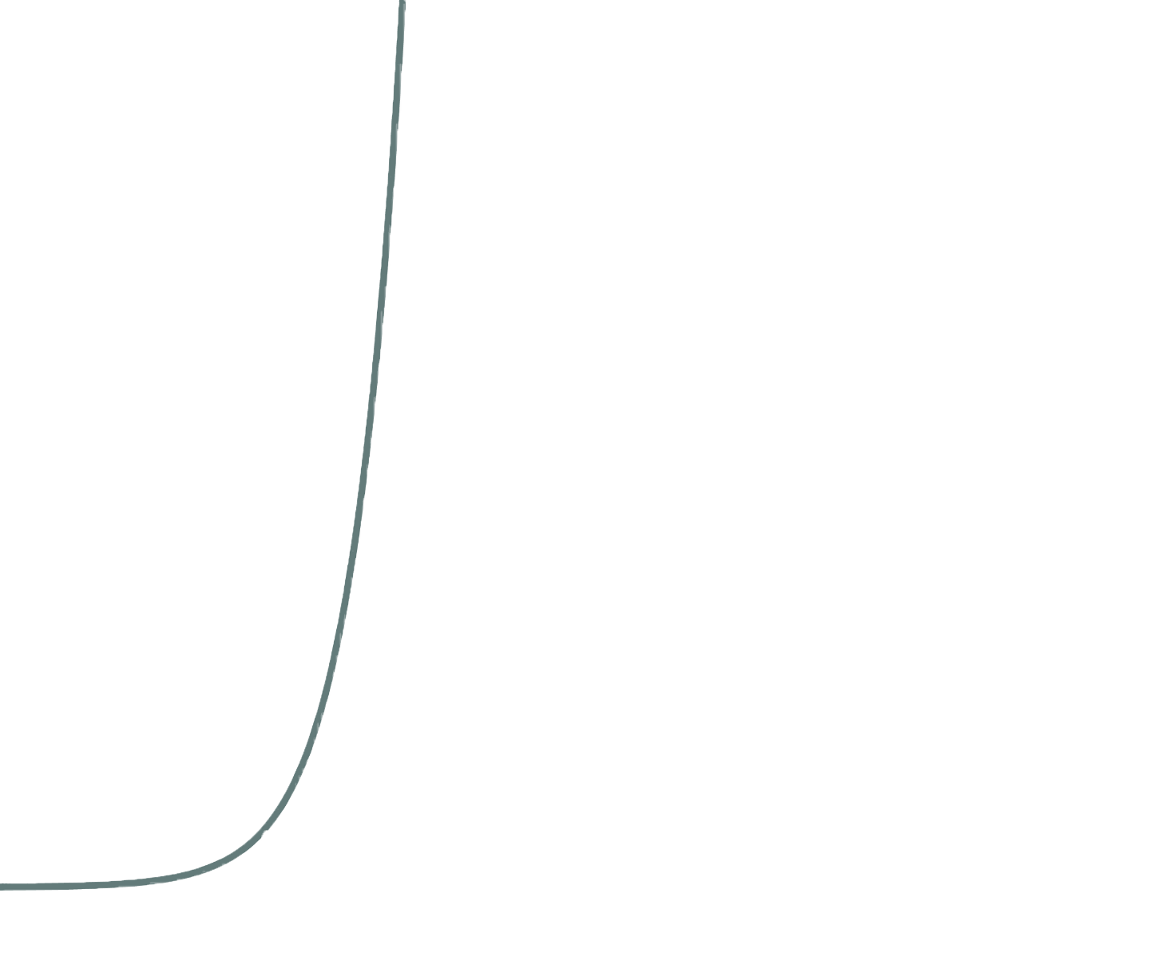
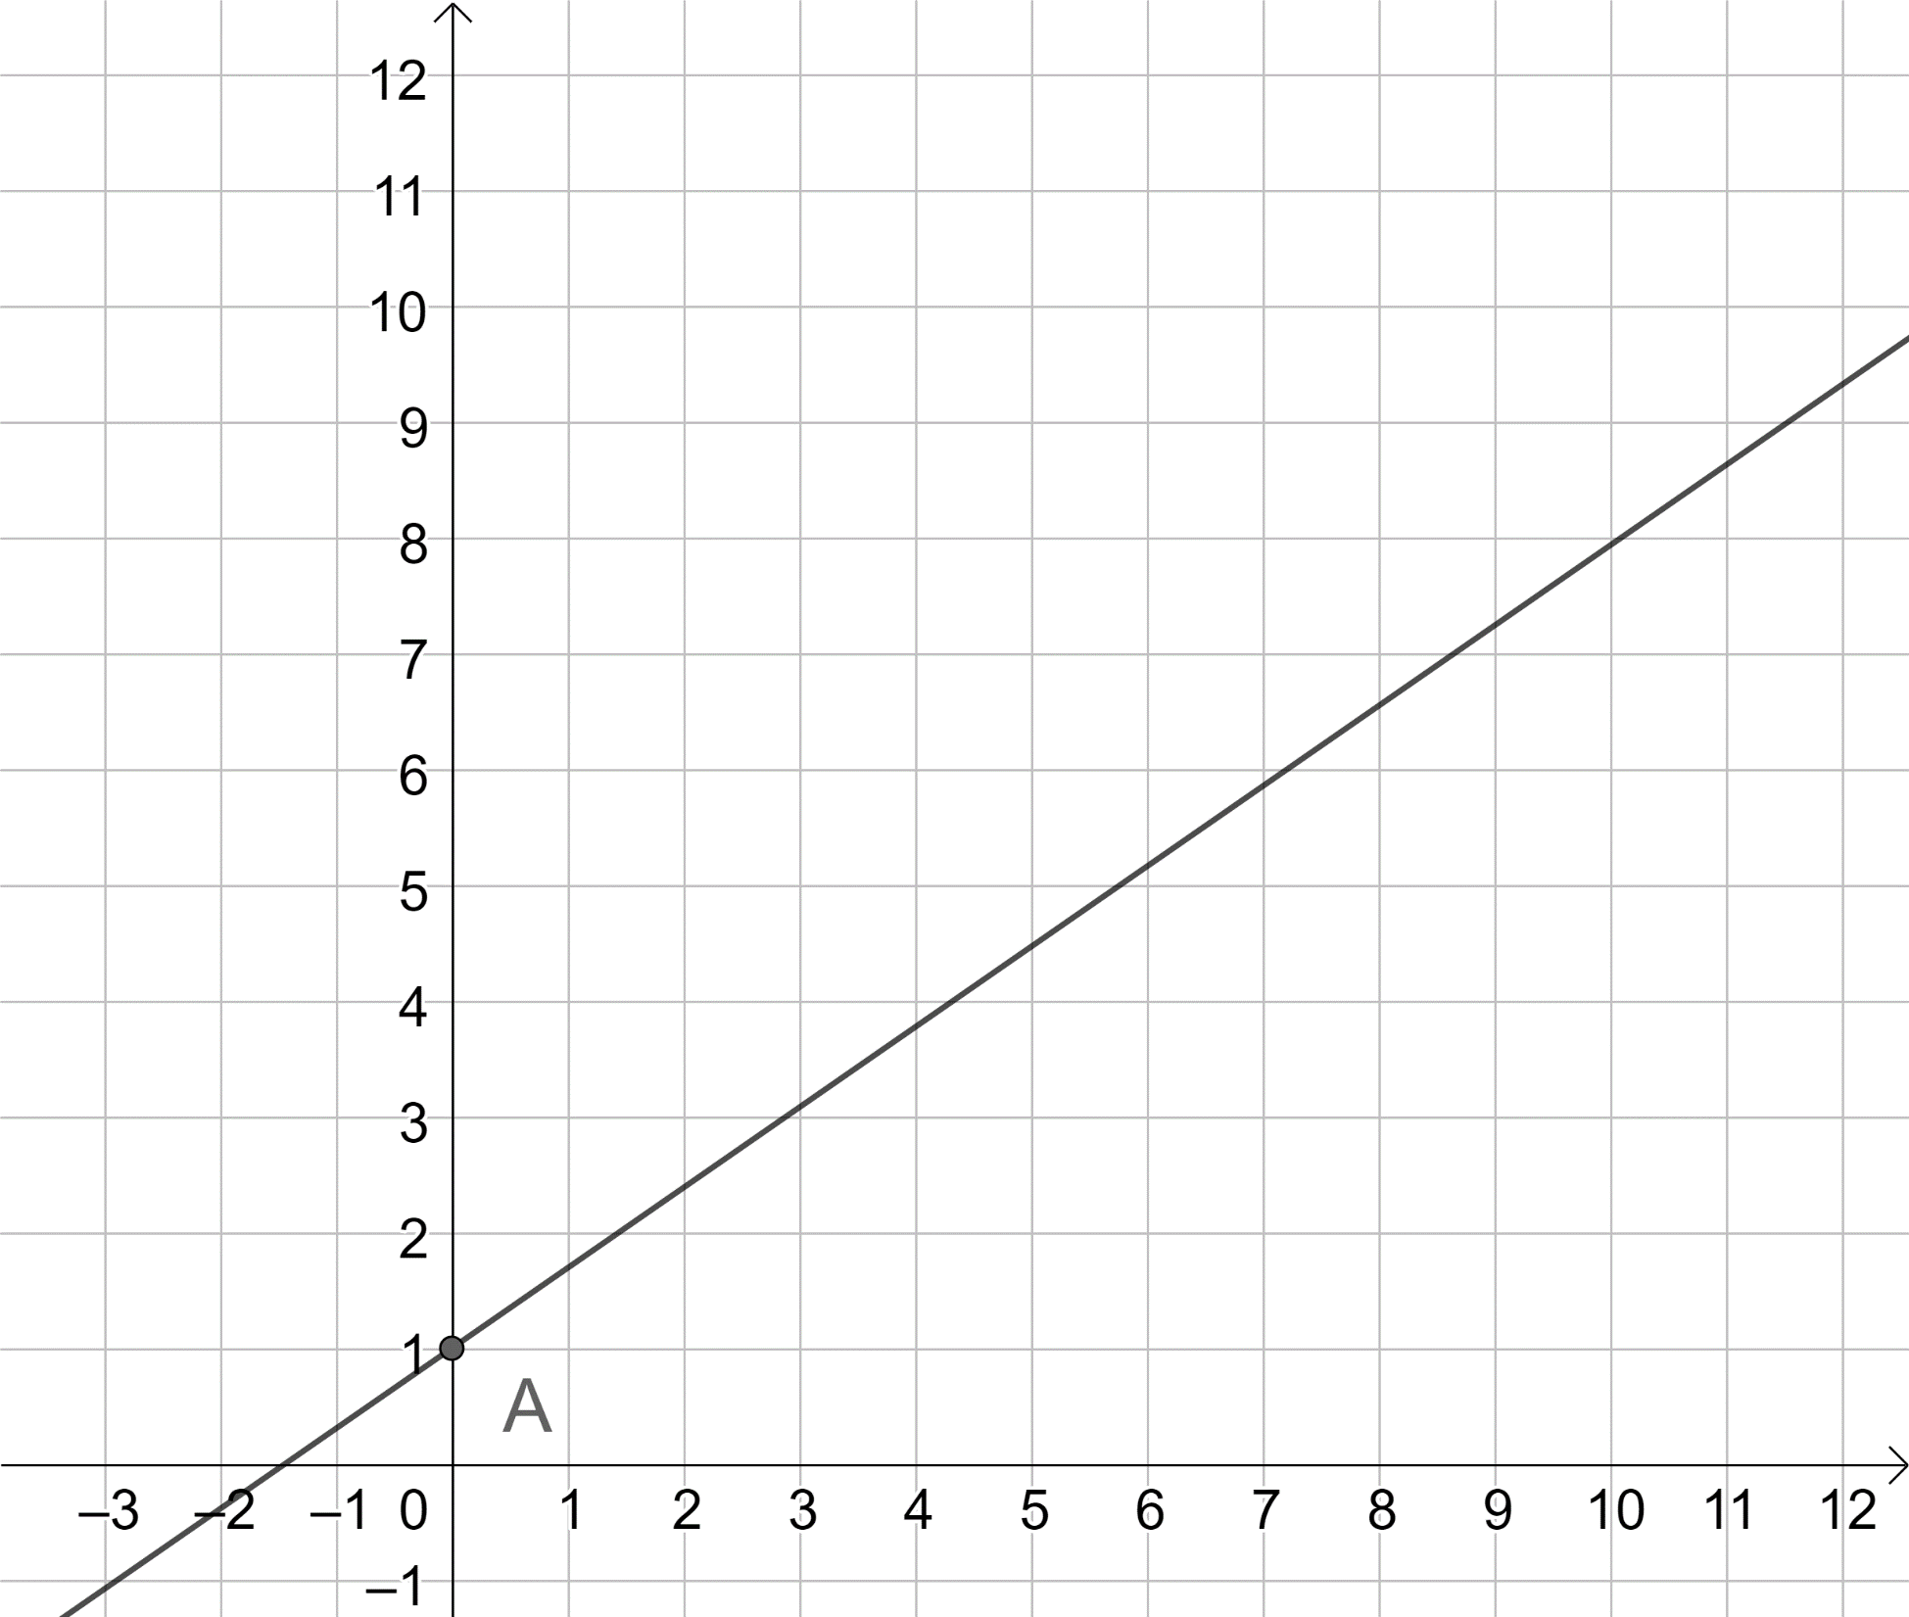
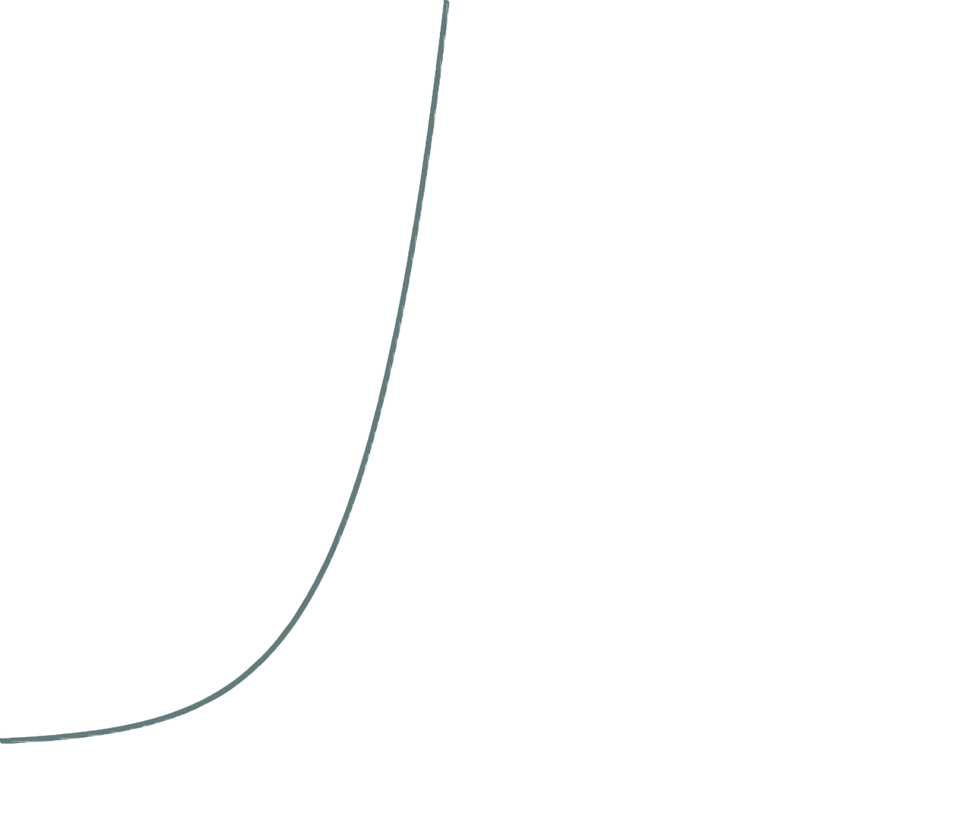


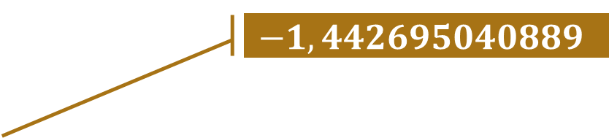
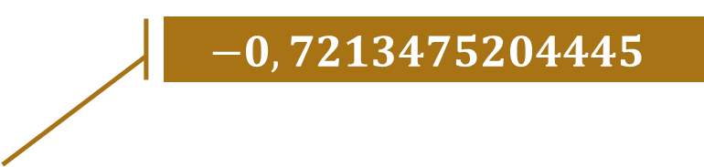

Цікаво
$$y=2^{x}$$
$$y=4^{x}$$
$$−1,442695040889$$
$$−0,7213475204445$$
Чи існує така показникова функція, щоб кутовий коефіцієнт дотичної до її графіка в т.$A\left(1;0\right)$ дорівнював -1?

Slide 12
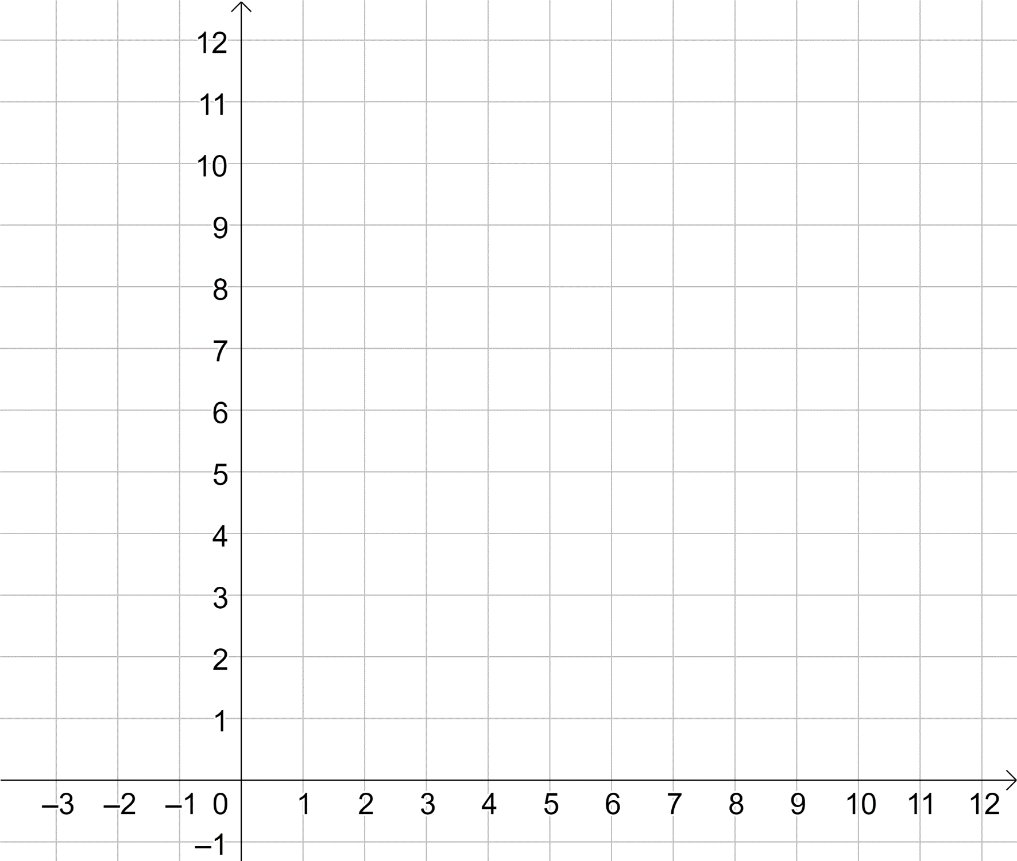
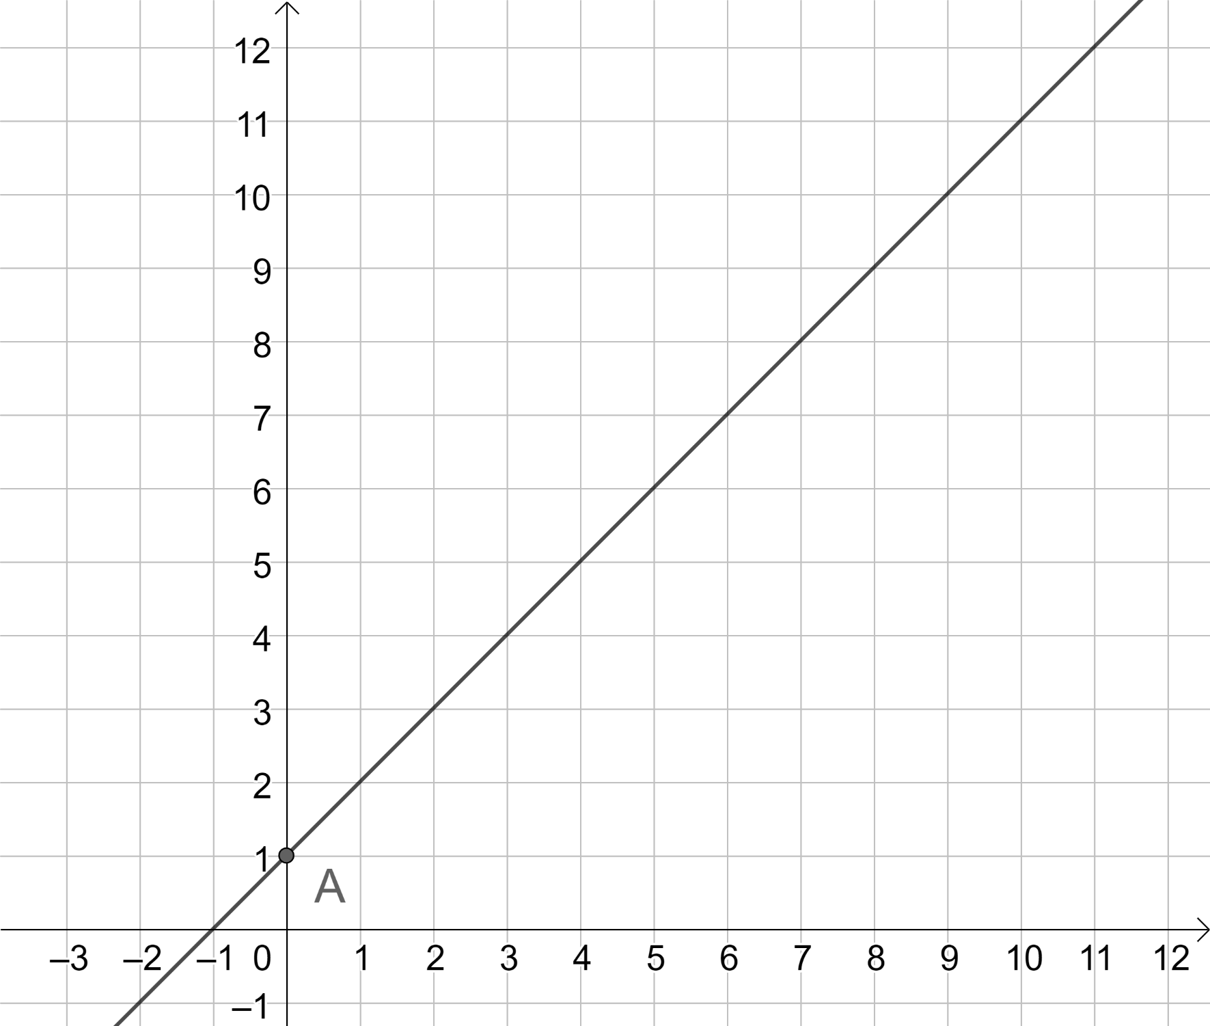
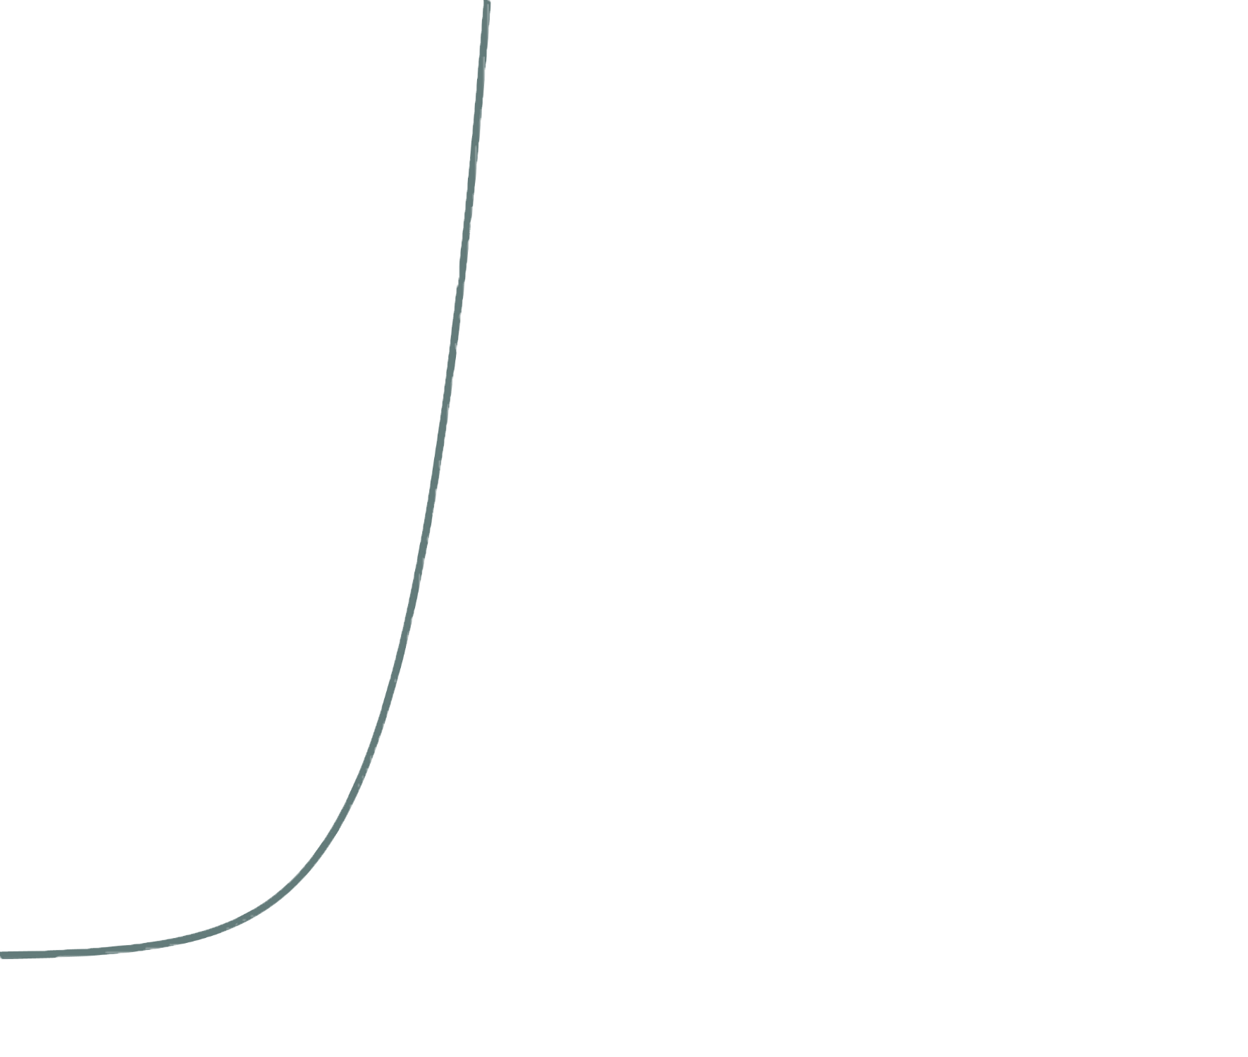





Цікаво
$$e=2,71828…$$
$$y=e^{x}$$
$$y=a^{x} \left|\begin{aligned}\begin{aligned}a>0 \\ a≠1\end{aligned} \\ x∈ℝ\end{aligned}\right.$$
Експонента
$$a^{0}=1$$
Чому графік кожної показникової функції обов’язково проходить через точку $A\left(0;1\right)$?

Slide 13
























Процеси, що описує показникова функція
Зростання кількості деревини
Антибіотики
50 с – 1 125 899 906 842 624 од бактерій
Кисломолочні продукти
Радіоактивний розпад
5 с – 32 одиниці бактерій
Виноробство
Тиск повітря зменшується з висотою
Медицина
Як людина використовує ріст і розмноження бактерій
$$M=M_{0}∙{\left(\frac{1}{2}\right)}^{1/t}$$
$$A=A_{0}∙a^{kt}$$
$$p=p_{0}∙a^{−kh}$$

Slide 14






Розв’язуємо гуртом
1
Яка з даних функцій є показниковою?
1) $y=x^{6}$
2) $y=\sqrt[6]{x}$
3) $y=6^{x}$
4) $y=6$

Slide 15



Розв’язуємо гуртом
2
Ґрунтуючись на які властивості показникової функції можна стверджувати, що:
1) ${\left(\frac{7}{9}\right)}^{3,2}<{\left(\frac{7}{9}\right)}^{2,9}$
2) ${\left(\frac{4}{3}\right)}^{1,8}>{\left(\frac{4}{3}\right)}^{1,6}$

Slide 16



Розв’язуємо гуртом
3
Побудуйте графік функції $y=3^{x}$. У яких межах змінюється значення функції, коли $x$ зростає від $−1$ до $3$ включно?
$$x$$ | $$−1$$ | $$0$$ | $$1$$ | $$2$$ | $$3$$
$$3^{x}$$ | $$\frac{1}{3}$$ | $$1$$ | $$3$$ | $$9$$ | $$27$$

Slide 17















Розв’язуємо гуртом
4
Порівняйте:
3) ${\left(\frac{5}{4}\right)}^{0}<{\left(\frac{5}{4}\right)}^{\frac{1}{3}}$
5) ${\left(\sqrt{2}\right)}^{\sqrt{6}}<{\sqrt{2}}^{\sqrt{7}}$
1) $5^{3,4}>5^{3,26}$
3) ${\left(\frac{5}{4}\right)}^{0} і {\left(\frac{5}{4}\right)}^{\frac{1}{3}}$
5) ${\left(\sqrt{2}\right)}^{\sqrt{6}} і {\sqrt{2}}^{\sqrt{7}}$
1) $5^{3,4} і 5^{3,26}$
3) $1 і {\left(\frac{5}{4}\right)}^{\frac{1}{3}}$
2) ${0,3}^{0,4}<{0,3}^{0,3}$
4) ${0,17}^{−3} і {0,17}^{0}$
6) ${\left(\frac{π}{4}\right)}^{−2,7}<{\left(\frac{π}{4}\right)}^{−2,8}$
2) ${0,3}^{0,4} і {0,3}^{0,3}$
4) ${0,17}^{−3}>{0,17}^{0}$
6) ${\left(\frac{π}{4}\right)}^{−2,7} і {\left(\frac{π}{4}\right)}^{−2,8}$
4) ${0,17}^{−3} і 1$
Як можемо «подати» одиницю?

Slide 18





Розв’язуємо гуртом
5
Обчисліть значення виразу:
1) $3^{{\left(\sqrt{2}+1\right)}^{2}}:3^{2\sqrt{2}}$
2) ${\left({\left(3\sqrt[3]{7}\right)}^{\sqrt{3}}\right)}^{\sqrt{3}}$
3) $\sqrt[3]{6^{{\left(\sqrt{5}+1\right)}^{2}}∙{36}^{−\sqrt{5}}}$
4) ${\left({\left(\frac{1}{2}\right)}^{\sqrt{2}}\right)}^{−\sqrt{8}}$

Slide 19




Розв’язуємо гуртом
6
Чи є правильним твердження:
Найбільше значення функції
$y={0,2}^{x}$ на проміжку $\left[−1;2\right]$ дорівнює 5;
2) Областю визначення функції
$y=4−7^{x}$ є множина дійсних чисел;
3) Областю значень функції
$y=6^{x}+5$ є проміжок $\left[5;\left.+∞\right)\right.$
4) Найменше значення функції $y={\left(\frac{1}{4}\right)}^{x}$ на проміжку $\left[−2;2\right]$ дорівнює 16

Slide 20

Розв’язуємо гуртом
7
На якому проміжку найбільше значення функції $y=2^{x}$ дорівнює 16, а найменше дорівює $\frac{1}{4}?$

Slide 21
















Розв’язуємо гуртом
8
Графік якої з функцій, зображених на рисунках, перетинає графік функції $y=5^{x}$ більше ніж в одній точці?
$$y$$
$$y$$
$$y$$
$$5$$
$$5$$
$$−5$$
$$O$$
$$x$$
$$−5$$
$$O$$
$$5$$
$$x$$
$$−5$$
$$O$$
$$x$$
А)
Б)
В)

Slide 22
Відповідаємо
Яку функцію називають показниковою?
Чи може показникова функція перетнути вісь абсцис?
Які властивості має степінь з дійсним показником?
Зобразіть схематично графік функції $y=a^{x}$ при $a>1$; при $0<a<1$
Через яку точку проходять всі графіки всіх показникових функцій?
Користуючись побудованими графіками показникових функцій, охарактеризуйте всі їх властивості

Slide 23
Відповідаємо
Що називають експонентою?
Яку цікаву особливість має експонента?
За якої умови показникова функція зростає? А за якої – спадає?
Чи може значення показникової функції бути від’ємним?
Чи може значення показникової функції дорівнювати нулю?

Slide 24


Домашнє завдання
Опрацювати §1 (ст.6-9) Мерзляк А.Г.
Виконати № 1.5; 1.7; 1.11; 1.17
Опрацювати §1 Істер О.С.
Виконати № 1,5; 1.7; 1.9; 1.21;
Опрацювати §1 Нелін Є.П.
Виконати № 1.2(2,4); 1.6(3-7); 1.7; 1.11(2);
Опрацювати §1 Бевз Г.П.
Виконати № 8; 23; 27(в); 31;
www.matnova.com.ua
Бажаю творчих успіхів!

